Slide 1

COMPUTER SYSTEMS
  A Programmer’s Perspective
深入理解计算机系统
主讲人：张延松
中国人民大学 信息学院
zhangys_ruc@hotmail.com
延时符

Slide 3
  本章学习要求
03
深入了解存储硬件
01
掌握存储器硬件结构与工作原理，了解当前硬件发展趋势。
扩展
通过扩展论文研读与分析，理解当前数据库hardware-conscious优化技术的原理和基本方法
02
实践
通过实验和测试深入掌握存储器硬件特性能程序性能的影响因素，学习hardware-conscious的程序设计方法
目标：知其然，知其所以然

Slide 4
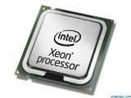
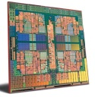

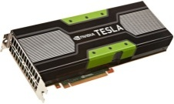
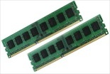
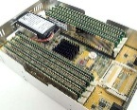
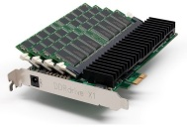
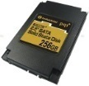
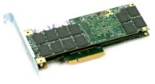

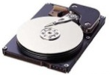
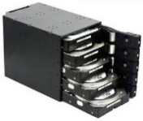

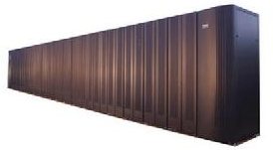
引言
基本概念：
  存储器系统(memory system)：具有不同容量、成本和访问时间的层次结构
  高速缓存储器(cache memory)：靠近CPU的小的、快速的高速缓存存储器作为一部分存储在相对慢速的主存储器中数据和指令的缓冲区
  主存储器(main memory)：主存储器缓存存储在容量较大的、慢速磁盘上的数据
多核
处理器
协处理器
内存
flash memory/PCM闪存
磁盘
磁带
存储集群

Slide 5
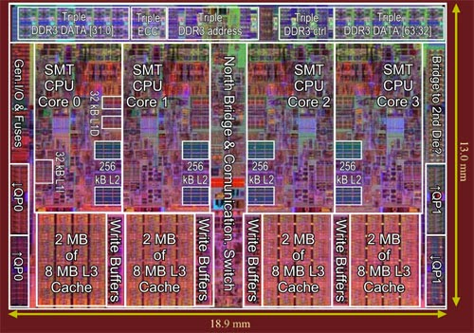
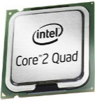
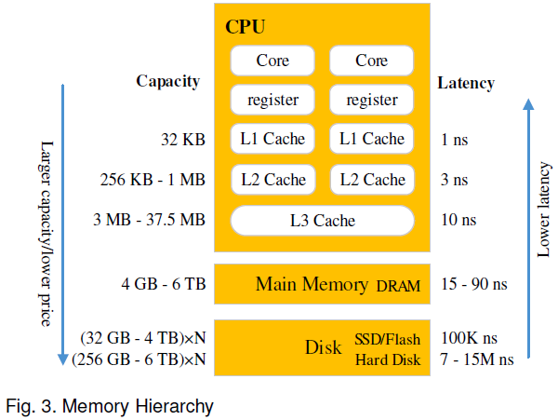
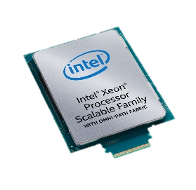
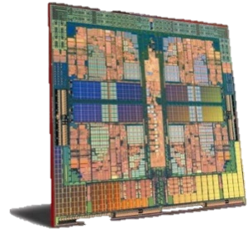
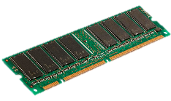
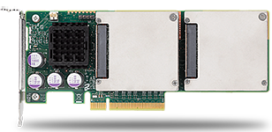
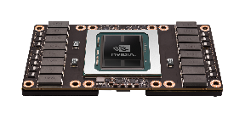
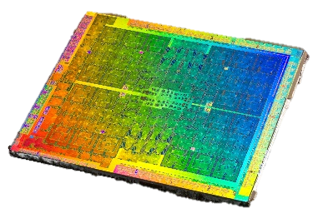

引言
存储墙(memory wall)成为处理器性能的重要瓶颈，提高存储访问性能的主要技术是缓存优化
局部性(locality)：
  良好局部性的程序倾向于一次又一次地访问相同的数据项集合，或倾向于访问邻近的数据项集合
  具有良好局部性的程序比局部性差的程序更多地倾向于从存储器层次结构中较高层次处访问数据项，因此运行更快
核心问题：提高内存访问性能
  CPU：以cache为中心的存储访问优化技术
  GPU：以并发多线程SIMT掩盖内存访问延迟
1秒
3秒
10秒
1.5分钟
1.2天
5.8月

Slide 6
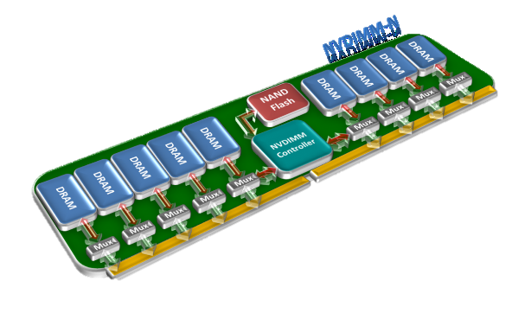
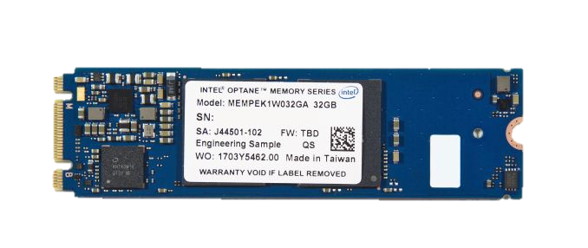
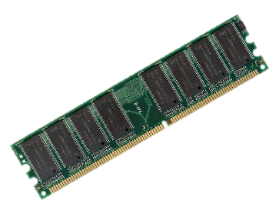
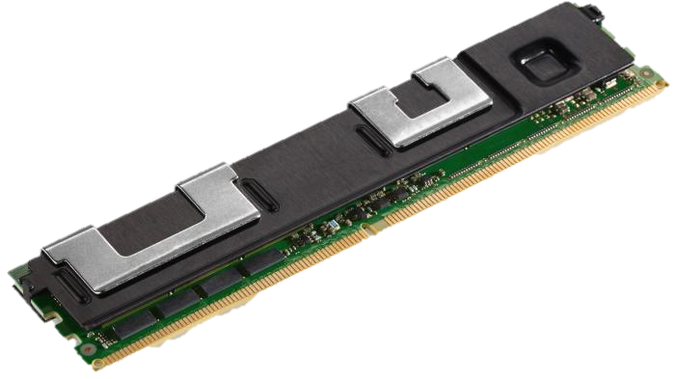
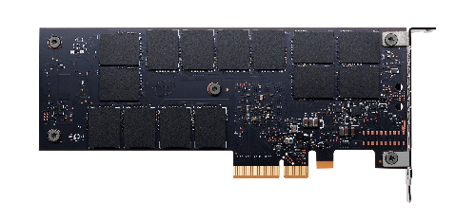
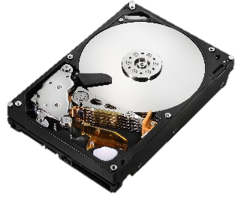
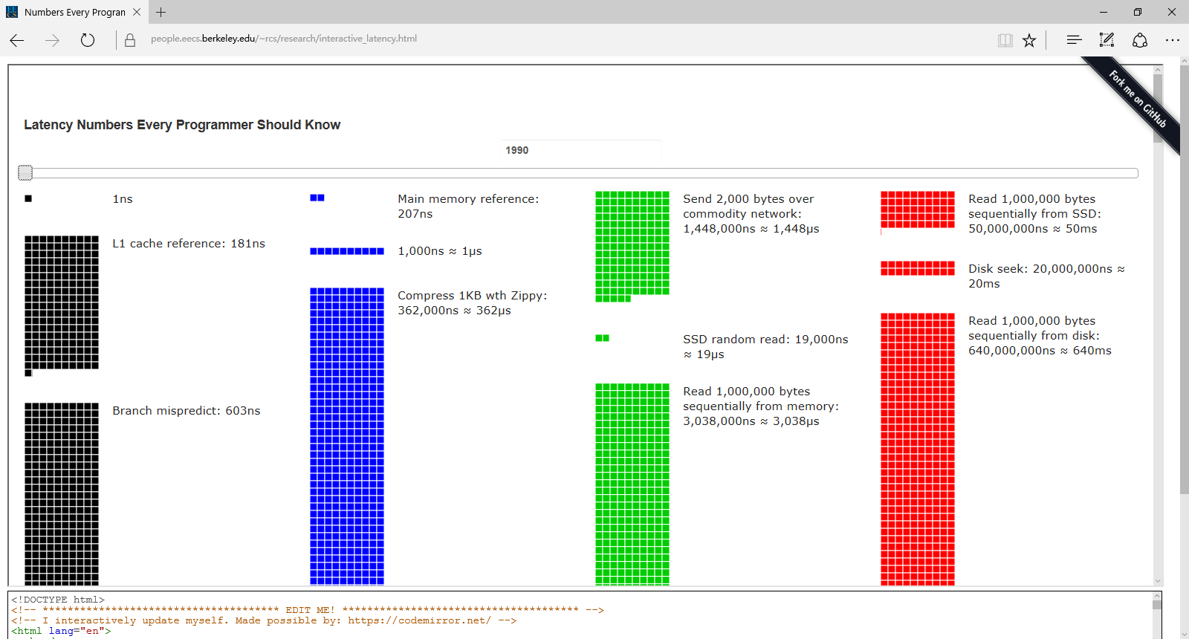
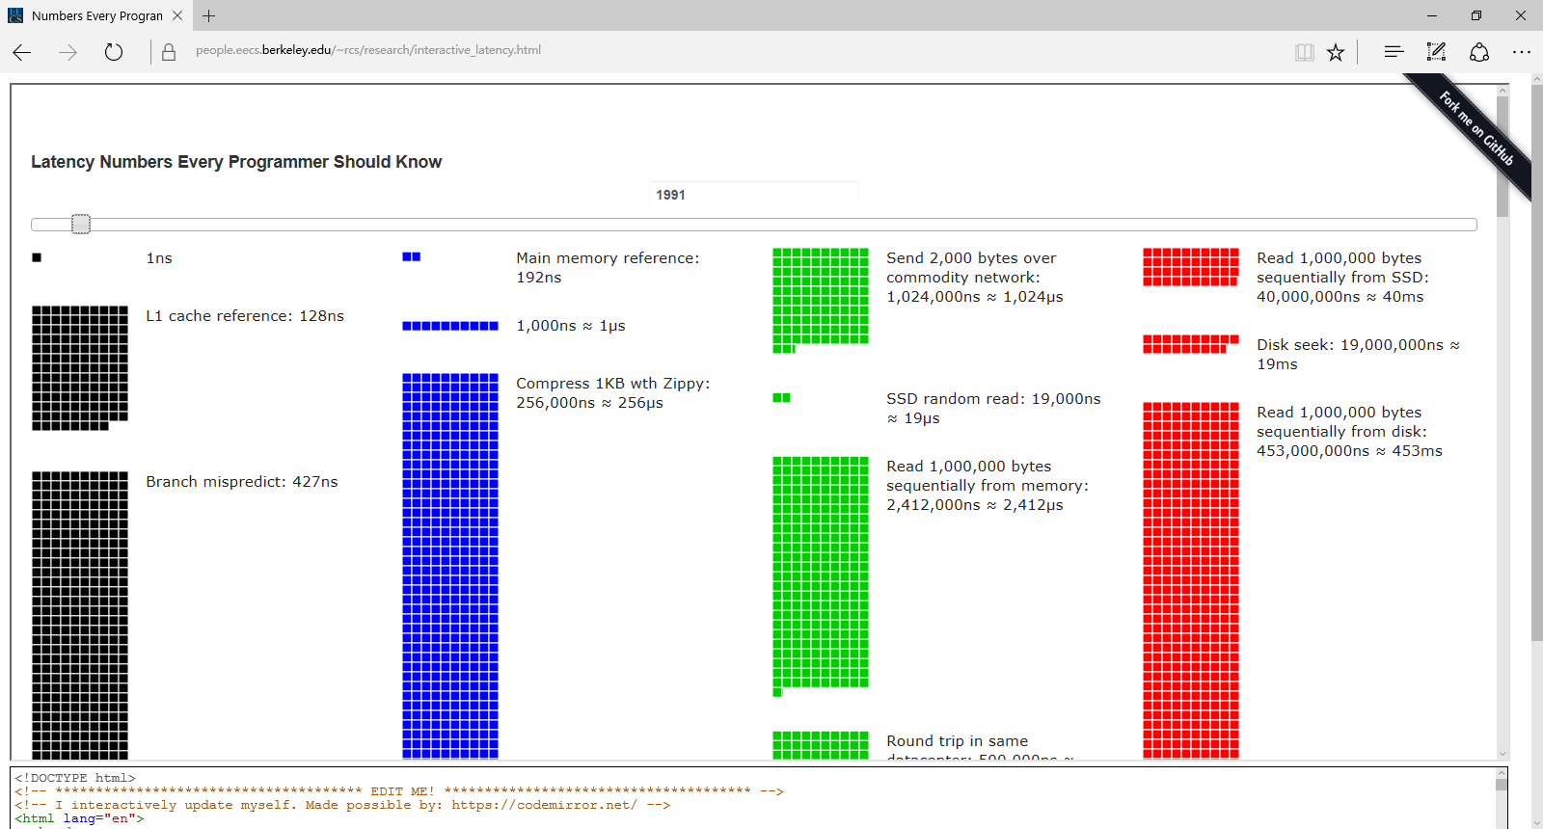
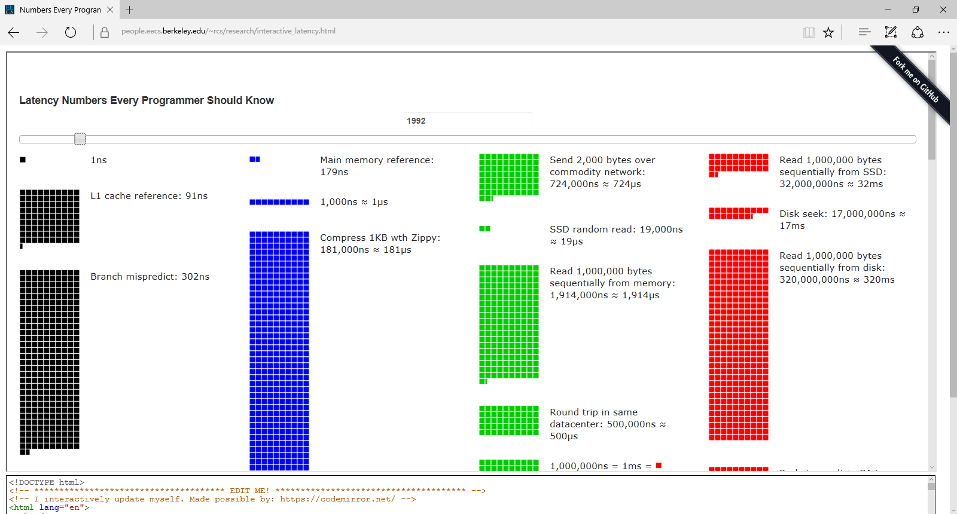
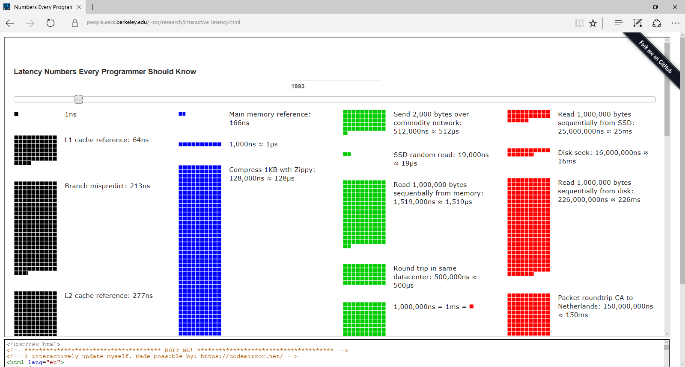
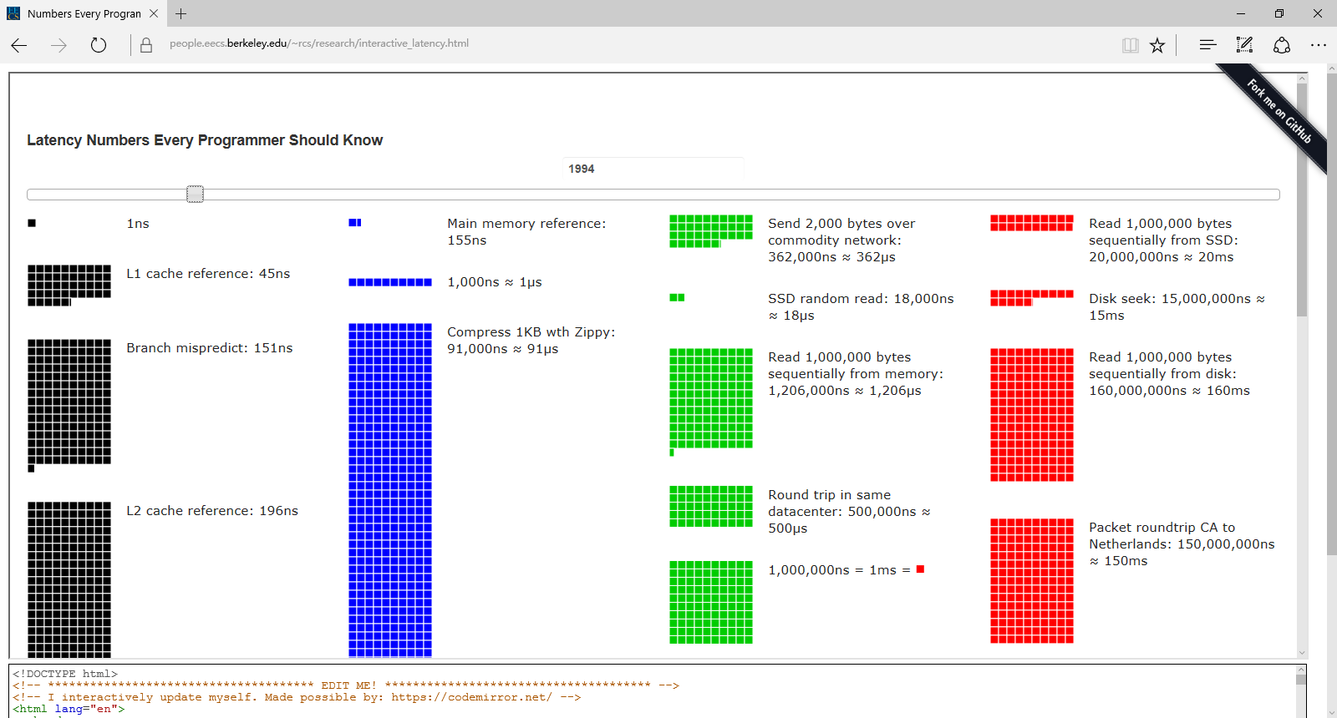
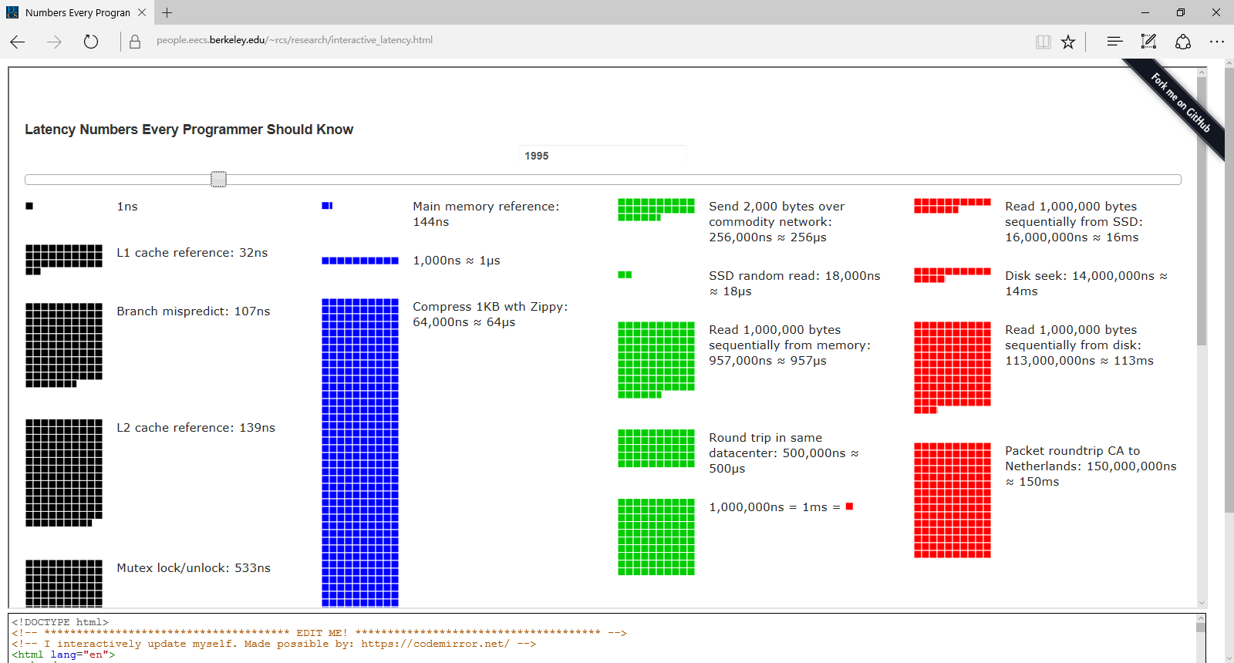
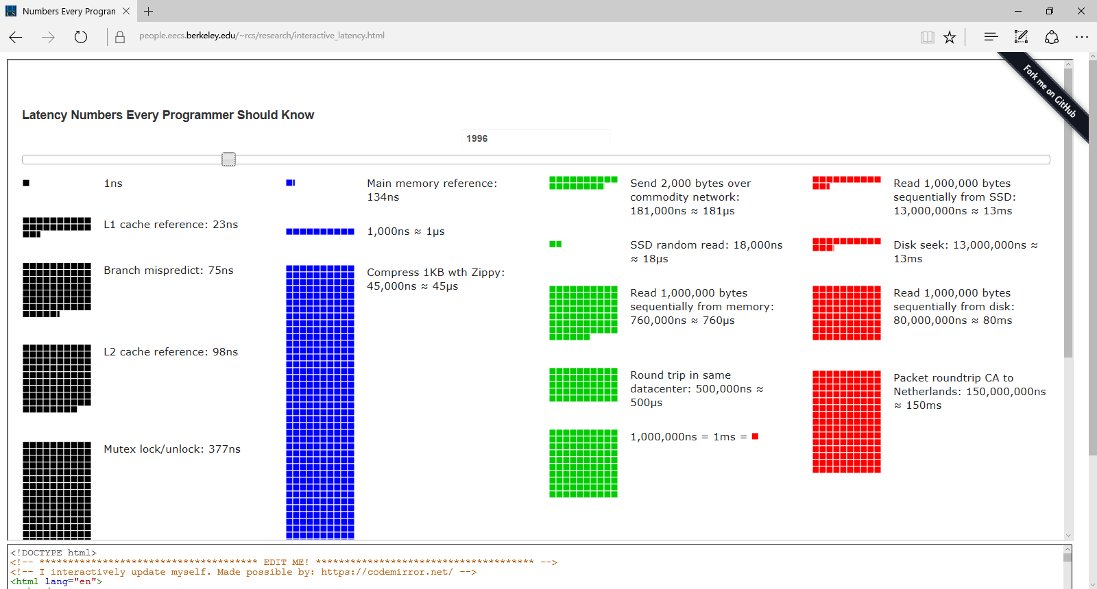
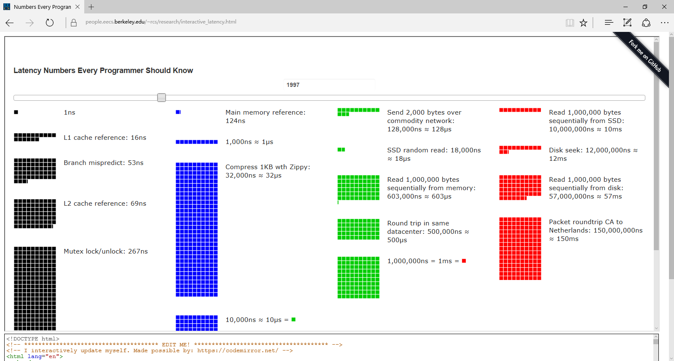
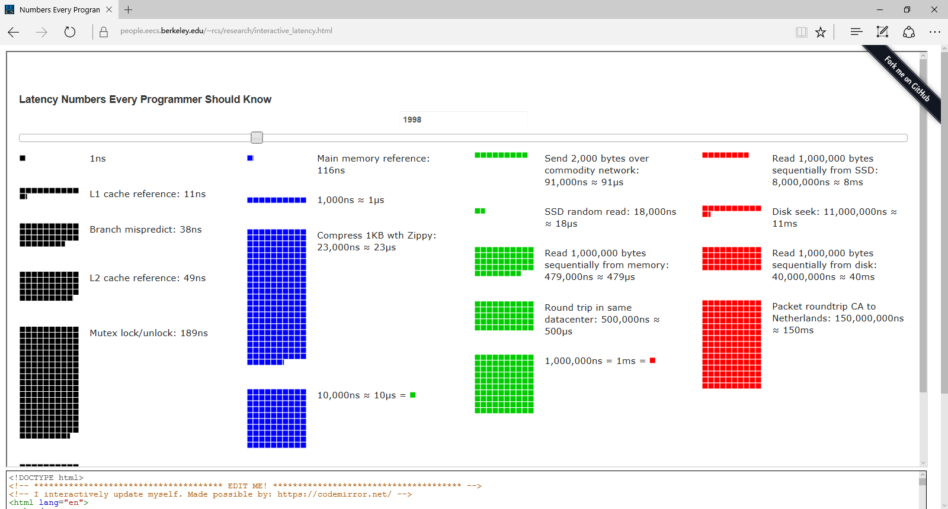
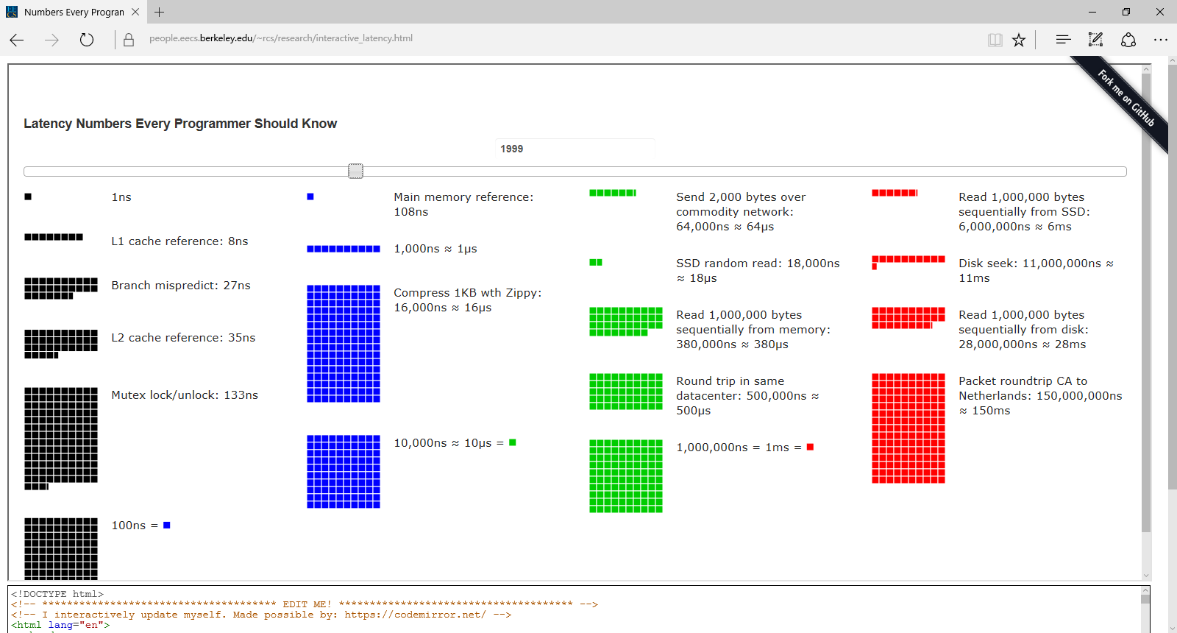
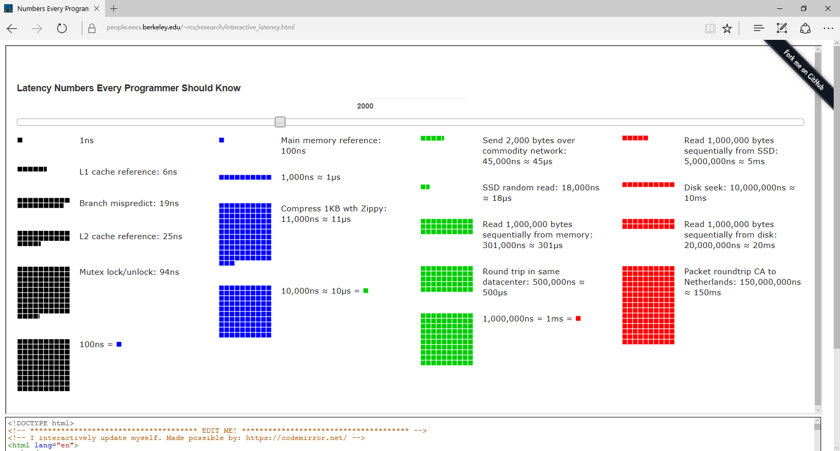
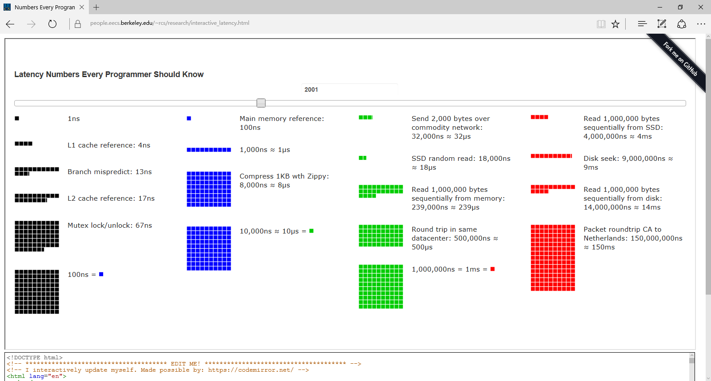
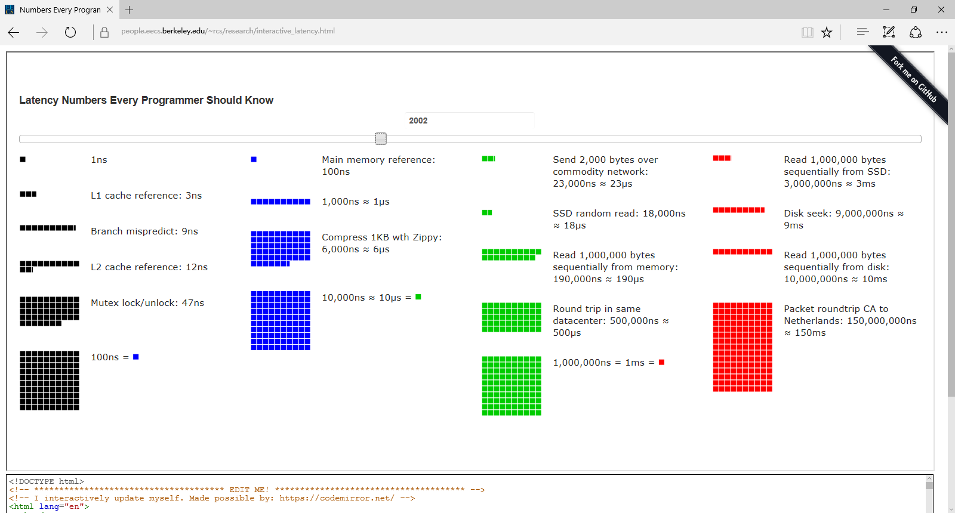
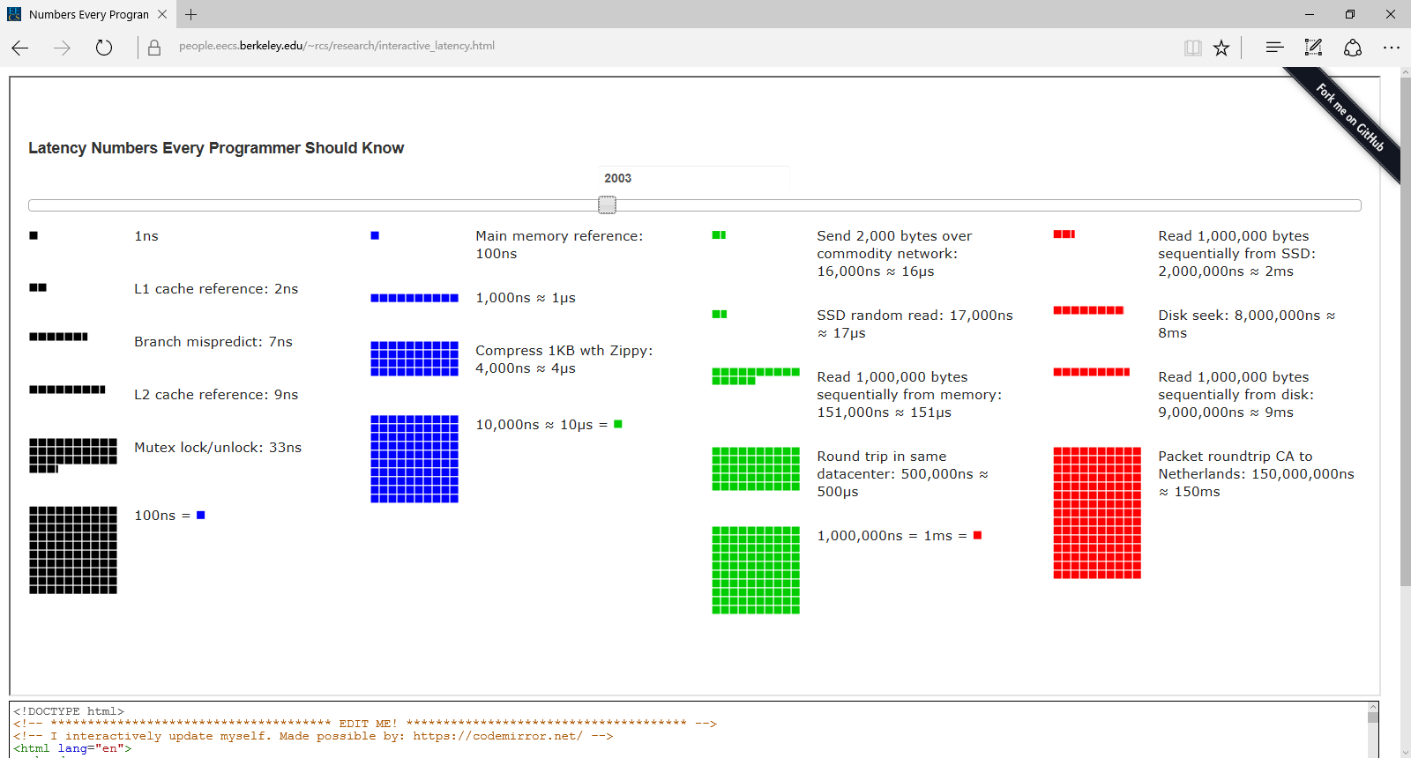

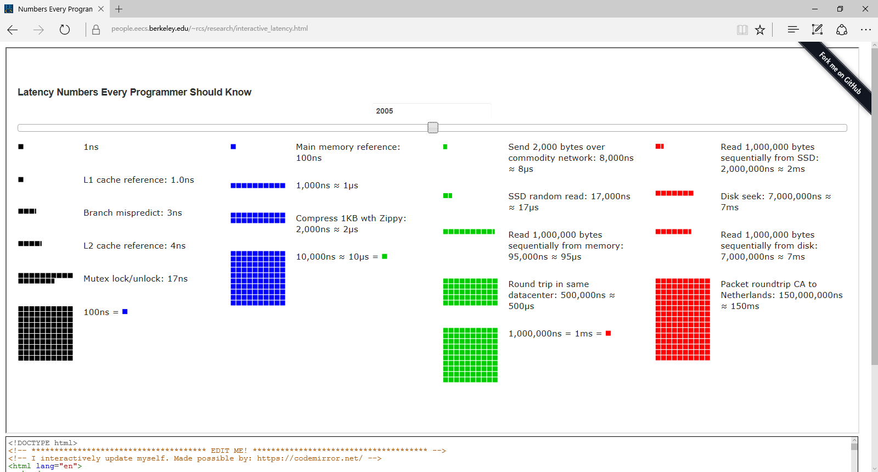














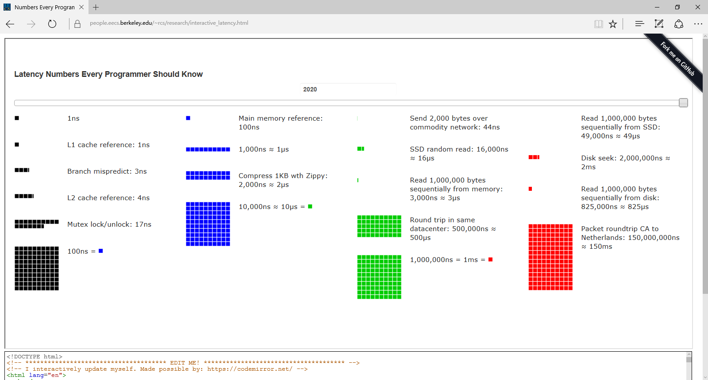
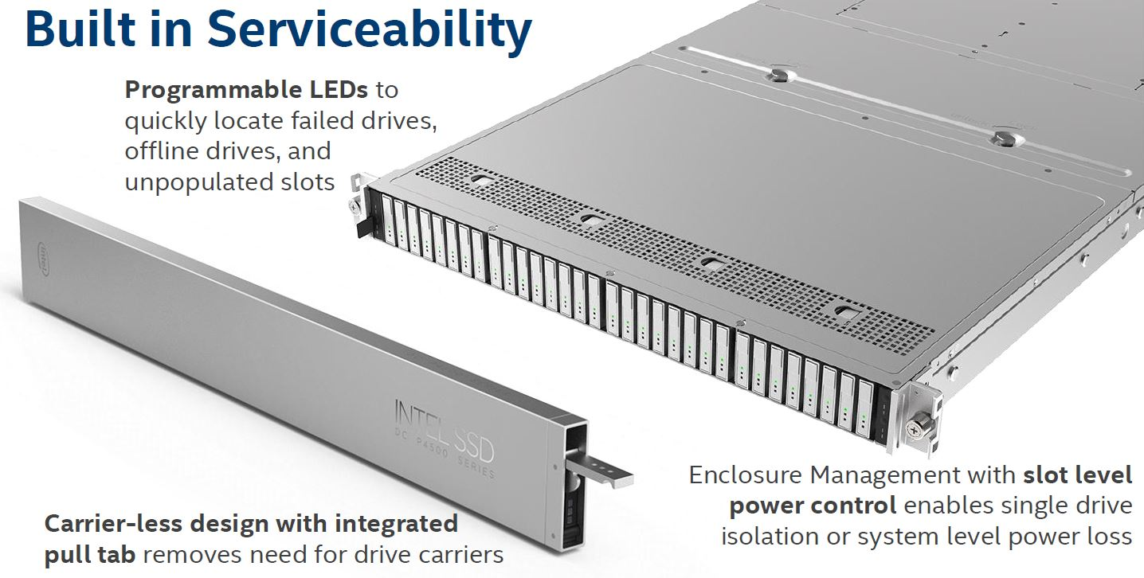
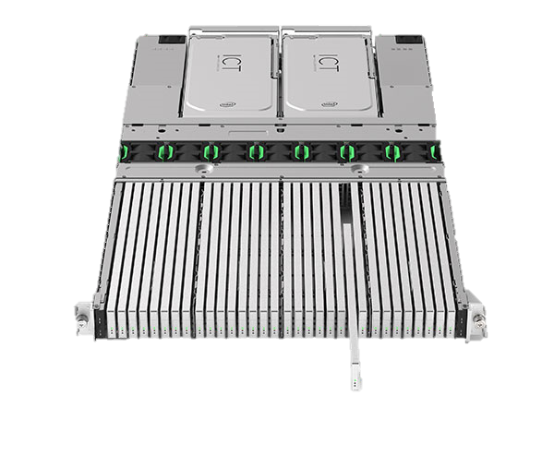
存储技术的发展
Hard Disk
DRAM
NVDIMM
3D Xpoint DIMM
PCIe Flash
M.2 Hard Disk
存储技术发展趋势：
各级存储性能不断提升，但各级存储访问延迟性能差距仍然较大
Memory is the new disk(相对于CPU仍然较慢)

Slide 7
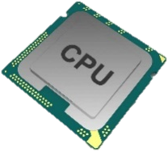
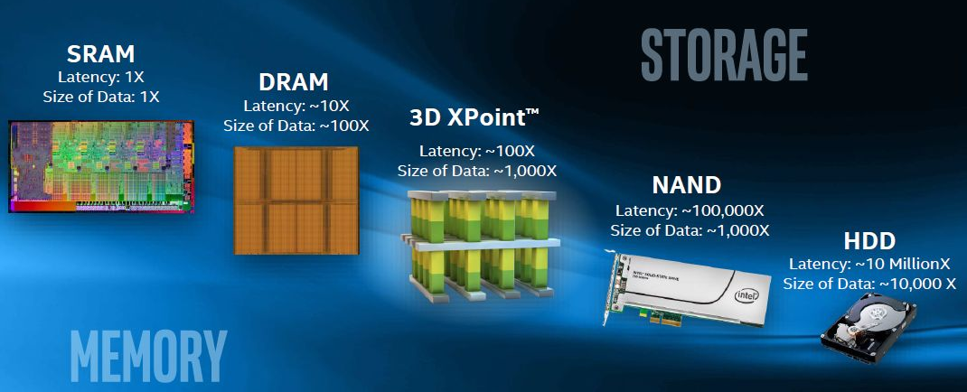
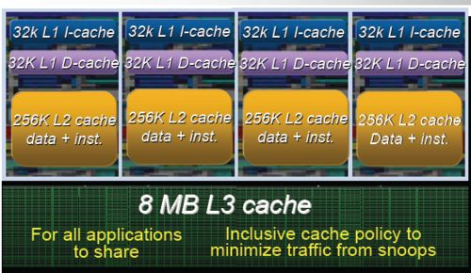
6.1.1 随机访问存储器
随机访问存储器(Random-Access Memory, RAM)：
  静态RAM(SRAM)：更快，更贵，主要用作高速缓存存储器，可以在CPU芯片上，也可以在片下，容量从几MB到几十MB
  动态RAM(DRAM)：用作主存及外部存储设备缓存，相对SRAM较慢，价值相对更低，容量达到GB甚至TB级
  非易失内存NVDIMM：以3D Xpoint DIMM为代表，当前单条最大容量512GB，较DRAM慢，但存储密度高，读写不对称

Slide 8
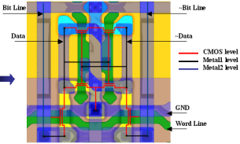
1. 静态RAM
工作原理：
  SRAM将每个位存储在一个双稳态的(bistable)存储单元里，每个单元用一个六晶体管电路实现
  特性：可以无限期保持在两个不同的电压配置(configuration)或状态(state)之一，其他任何状态都是不稳定的，从不稳定状态开始，电路会迅速地转移到两个稳定状态中的一个
优点：
  只要有电，可以永远保持它的值
  外界干扰扰乱电压情况下，干扰消除时电路就会恢复到
  稳定值
  不需要刷新电路
  速度快
缺点：
  价格贵
  晶体管数量多，集成度低
  耗电高
主要用途：CPU各级cache

Slide 9
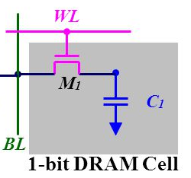


2. 动态RAM
工作原理
  DRAM将每个位存储为对一个电容的充电
  每个单元由一个电容和一个访问晶体管组成
  特性：DRAM存储器单元对干扰非常敏感，当电容电压被扰乱永远不会恢复
  需要刷新：周期性读出，重写刷新内存每一位
优点：
  需要晶体管数量少
  结构简单
  存储密度大
  价格较SRAM低
缺点：
  速度慢
  需要刷新
用途：
  用作主存储main memory
1
0

Slide 10
SRAM vs. DRAM
SRAM与DRAM的主要区别
 | 每位晶体管数量 | 相对访问时间 | 持续的？ | 敏感的？ | 相对成本 | 应用
SRAM | 6 | 1X | 是 | 否 | 1000x | 高速缓存存储器
DRAM | 1 | 10X | 否 | 是 | 1x | 主存，帧缓冲区
SRAM与DRAM共同的缺点：
  易失性存储，断电后数据丢失
用途：
  各级缓存：
    SRAM(cache)⇦DRAM(main memory)
      L1 cache ⇦ L2 cache
      L2 cache ⇦ L3 cache
      L3 cache ⇦ DRAM(main memory)
    DRAM(main memory)⇦Hard Disk

Slide 11
3 传统的DRAM
128位16×8的DRAM芯片视图
  芯片由r行×c列=d个超单元（suppercell）组成
  超单元由w位组成，芯片共有d×w位存储信息
  示例：4行、4列、8位存储单元总存储容量为： 4×4×8=128位
DRAM芯片
列地址(CAS)
内存
控制器
0(00)
1(01)
2(10)
3(11)
2位
0(00)
8位
地址引脚
行地址
(RAS)
1(01)
CPU
2(10)
8位
3(11)
数据引脚
内部行缓冲区

Slide 12
3 传统的DRAM
128位16×8的DRAM芯片视图
  芯片由r行×c列=d个超单元（suppercell）组成
  超单元由w位组成，芯片共有d×w位存储信息
  示例：4行、4列、8位存储单元总存储容量为： 4×4×8=128位
读取超单元(2,1)
DRAM芯片
列地址(CAS)
内存
控制器
RAS=2
0(00)
1(01)
2(10)
3(11)
2位
0(00)
8位
地址引脚
行地址
(RAS)
1(01)
CPU
2(10)
8位
3(11)
数据引脚
内部行缓冲区

Slide 13
3 传统的DRAM
128位16×8的DRAM芯片视图
  芯片由r行×c列=d个超单元（suppercell）组成
  超单元由w位组成，芯片共有d×w位存储信息
  示例：4行、4列、8位存储单元总存储容量为： 4×4×8=128位
读取超单元(2,1)
DRAM芯片
列地址(CAS)
内存
控制器
CAS=1
0(00)
1(01)
2(10)
3(11)
2位
0(00)
8位
地址引脚
行地址
(RAS)
1(01)
内存访问特点：
先行后列
行先缓存于row buffer
从row buffer中访问列
二维阵列组织优缺点：
优点：引脚数量少
缺点：两步发送地址，增加访问时间
CPU
2(10)
8位
3(11)
数据引脚
内部行缓冲区

Slide 14
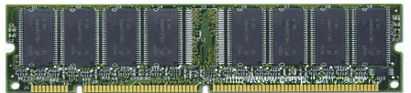
4. 内存模块
DIMM：双列直插内存模块(Dual Inline Memory Module, DIMM)，以64位为块传送数据到内存控制器和从内存控制器传出数据
访问地址A处机器字：内存控制器将地址A转换为超单元地址(i,j)，发送到内存模块，内存模块将(i,j)广播到每个DRAM模块，每个DRAM模块输出(i,j)超单元内容 ，模块中电路收集这些输出，合并成一个64位字，返回给内存控制器
addr (row = i, col = j)
: supercell (i,j)
DRAM 0
64 MB内存模块
由8个8Mx8 DRAM组成
DRAM 7
bits
56-63
bits
48-55
bits
40-47
bits
32-39
bits
24-31
bits
16-23
bits
8-15
bits
0-7
63
56
55
48
47
40
39
32
31
24
23
16
15
8
7
0
63
56
55
48
47
40
39
32
31
24
23
16
15
8
7
0
内存控制器
位于主存地址A处的64位机器字
64位机器字

Slide 15



扩展知识
Instead, Blink vertically partitions the bit-aligned, encoded columns of each horizontal partition into a family of fixed-size, byte-aligned banks of 8, 16, 32, or 64 bits, to allow efficient ALU operations.
http://www.iiug.org/library/warehouse/technical/InformixWarehouseAcceleratorPaper.pdf
http://sites.computer.org/debull/A12mar/blink.pdf

Slide 16
练习题6.1
r表示一个DRAM阵列中的行数，c表示列数，b_{r}表示行寻址需要的位数，b_{c}表示列寻址需要的位数。对于下面每个DRAM，确定2的幂数的阵列维数，使得max(b_{r}, b_{c})最小，max(b_{r}, b_{c})是对阵列的行寻址或列寻址所需的位数中较大的值
目标：使纵横比最小，使地址位置最小，数组越接近正方形，地址位数越少
组织 | r | c | b_{r} | b_{c} | Max(b_{r},b_{c})
16×1 | 4 | 4 | 2 | 2 | 2
16×4 | 4 | 4 | 2 | 2 | 2
128×8 | 16 | 8 | 4 | 3 | 4
512×4 | 32 | 16 | 5 | 4 | 5
1024×4 | 32 | 32 | 5 | 5 | 5

Slide 17






5. 增强的DRAM
DRAM存储器的主要类型和发展：
  快页模式DRAM, FPM DRAM：对同一行连续访问可以直接从行缓冲区得到服务
  扩展数据输出DRAM，EDO DRAM：FPM DRAM的增加形式，允许各CAS信号在时间上靠得更紧密
  同步DRAM，SDRAM：与内存控制器通信采用同步信号
  双倍数据速率同步DRAM，DDR SDRAM：使用两个时钟沿作为控制信号，使DRAM速度翻倍
  视频RAM，VRAM：用于图形系统帧缓冲区，允许并行内存读和写
当前主流内存：
  DDR4：128GB DIMM
  GDDR5/6(Graphics Double Data Rate, version 5/6)：高性能显卡使用的同步动态随机存取存储器，专为高带宽需求计算机应用所设计，最高带宽768 GB/s
  High-Bandwidth Memory (HBM2)：采用垂直堆叠
  方式和高速信息传输，实现高带宽、小尺寸
  TESLA V100达到900 GB/秒最大带宽

Slide 18





6. 非易失存储器(memory/storage)
易失的存储器(volatile memory) ：断电后丢失信息的存储器，如SRAM和DRAM
非易失的存储器(novolatile memory)：关电后仍然保持信息的存储器
  PROM，ROM：只能被编程一次
  可擦写可编程ROM，EPROM：通过紫外线擦除数据，通过特殊设备写数据
  电子可擦除ROM，PROM：直接在印制电路卡上编程
  Intel optane persistent memory持久内存
  闪存，flash：非易失存储器，基于闪存的磁盘驱动
  器称为SSD(Solid State Disk，固态硬盘)

Slide 19





新型非易失存储：3D XPoint
3D Xpoint：新型内存和存储
  3D Xpoint DIMM：当前最大容量单条512GB
  3D Xpoint SSD：大容量

Slide 20
7. 访问主存
总线(bus)：在处理器和DRAM主存之间传输数据流的共享电子电路
总线事务(bus transaction)：CPU和主存之间传送数据的一系列步骤
  读事务(read transaction)：从主存传送数据到CPU
  写事务(write transaction)：从CPU传送数据到主存
总线是一组并行的导线，能够携带地址、数据和控制信号；两个以上的设备也能共享同一总线；控制线携带的信号会同步事务，并标识出当前正在被执行事务的类型
系统总线：连接CPU和I/O桥接器(I/O桥接器芯片组包括内存控制器)
内存总线：连接I/O桥接器和主存
I/O桥接器：将系统总线的电子信号翻译成内存总线的电子信号；将系统总线和内存总线连接到I/O总线
CPU芯片
Register file
寄存器文件
ALU
System bus
系统总线
Memory bus
内存总线
Main
Memory
主存
Bus interface
总线接口
I/O bridge
I/O桥

Slide 21
内存加载操作
Movq A, %rax
读事务的三个操作步骤：
  CPU将地址A放到系统总线上
Register file
Load operation: movq A, %rax
ALU
%rax
Main memory
I/O bridge
A
0
Bus interface
x
A

Slide 22
内存加载操作
Movq A, %rax
读事务的三个操作步骤：
  CPU将地址A放到系统总线上
  主存从内存总线读地址，从DRAM取出数据，并写到内存总线
Register file
Load operation: movq A, %rax
ALU
%rax
Main memory
I/O bridge
x
0
Bus interface
x
A

Slide 23
内存加载操作
Movq A, %rax
读事务的三个操作步骤：
  CPU将地址A放到系统总线上
  主存从内存总线读地址，从DRAM取出数据，并写到内存总线
  CPU从系统总线上读数据，并复制到寄存器%rax中
Register file
Load operation: movq A, %rax
ALU
%rax
x
Main memory
I/O bridge
0
Bus interface
x
A

Slide 24
内存存储操作
Movq %rax, A
写事务的三个操作步骤：
  CPU将地址A放到系统总线上
Register file
Store operation: movq %rax, A
ALU
%rax
y
Main memory
I/O bridge
A
0
Bus interface
A

Slide 25
内存存储操作
Movq %rax, A
写事务的三个操作步骤：
  CPU将地址A放到系统总线上
  CPU将%rax中的数据复制到系统总线
Register file
Store operation: movq %rax, A
ALU
%rax
y
Main memory
I/O bridge
y
0
Bus interface
A

Slide 26
内存存储操作
Movq %rax, A
写事务的三个操作步骤：
  CPU将地址A放到系统总线上
  CPU将%rax中的数据复制到系统总线
  主存从内存总线读出数据，并将这些位存储到DRAM中
Register file
Store operation: movq %rax, A
ALU
%rax
y
Main memory
I/O bridge
0
Bus interface
y
A

Slide 27




总线类型
前端总线(Front Side Bus, FSB)：
北桥芯片负责与CPU的联系并控制内存
南桥芯片负责I/O总线之间的通信
FSB将CPU连接到北桥
快速通道互联(Quick Path Interconnect, QPI)：
一种点对点互联结构
CPU可直接通过内存控制器访问内存资源
实现多核处理器内部的直接互联
https://www.intel.cn/content/www/cn/zh/io/quickpath-technology/quick-path-interconnect-introduction-paper.html
https://www.intel.com/content/dam/www/public/us/en/documents/product-briefs/xeon-scalable-platform-brief.pdf

Slide 28




胶水多核和原生多核
AMD 7nm罗马处理器的MCM是8+1架构，在MCM多芯片架构中，AMD将CPU内核与IO单元分离，四周的8个小核心是纯CPU内核，而DDR内存控制器、PCIe控制器、IF控制器等IO单元单独做成了一个核心。
英特尔sapphire rapids多die结构

Slide 29

6.1.2 磁盘存储
1.磁盘构造
磁头臂：操作硬盘磁头在介质表面进行数据读写
主轴：固定速率旋转
盘片：表面覆盖磁性材料
驱动电机：驱动磁盘臂定位
Electronics
(including a
processor
and memory!)
SCSI
接口

Slide 30

硬件新技术：氦气填充硬盘
空气填充硬盘：
磁头依据空气动力学悬浮于磁盘碟片的表面
容易产生盘抖动，空气阻力大
全封闭盘体氦气填充硬盘：
氦气密度较低，减小磁盘转轴上的阻力
流体流动力大幅减少，数据轨道也可以靠得更近
容纳更多盘片
运行温度更低，噪音更小

Slide 31




硬盘新技术：速度&容量
叠瓦式磁记录
（SMR）技术
多读写臂技术

Slide 32

磁盘结构
磁盘由一组盘片构成，每个盘片有两个存储面
每个盘面由一系列同心圆磁道组成
每个磁道由一系列扇区组成，扇区之间由间隙分隔
Tracks
磁道
Surface
面
磁道 k
间隙
Spindle
主轴
Sectors
扇区

Slide 33

磁盘结构
柱面(cylinder)：所有盘片表面上到主轴中心的距离相等的磁道的集合
  示例：柱面k是3个盘片、6个面上6个磁道k的集合
Cylinder k
柱面 k
Surface 0
面 0
Platter 0
盘片 0
Surface 1
Surface 2
Platter 1
盘片1
Surface 3
Surface 4
Platter 2
盘片 2
Surface 5
Spindle
主轴

Slide 34




2. 磁盘容量
容量(Capacity)：磁盘上可以记录的最大位数
  示例：10TB硬盘= 10¹³ 字节
磁盘容量决定因素：
  记录密度(Recording density (位/英寸))： 磁道一英寸的段中可以放入的位数
  磁道密度(Track density (道/英寸))： 从盘片中心出发半径上一英寸的段内可以有的有磁道数
  面密度(Areal density (位/平方英寸))：记录密度与磁道密度的乘积
多区记录(multiple zone recording)：
  初期：每个磁道分为数目相同的扇区，扇区数量由最靠内的磁道能记录的扇区数决定
    缺点：越靠外，扇区间隔越大
  当前：柱面集合分割为不相交的子集合—记录区
  (recording zone)
  每个记录区包含一组连续的柱面
  一个区中每个柱面中的每条磁道都有相同数量的扇区
  扇区数量由该区中最里面的磁道所能包含的扇区数量
  决定

Slide 35

磁盘容量计算
$$磁盘容量=\frac{字节数}{扇区}×\frac{平均扇区数}{磁道}×\frac{磁道数}{表面}×\frac{表面数}{盘片}×\frac{盘片数}{磁盘}$$
示例：
  512 bytes/sector
  300 sectors/track (on average)
  20,000 tracks/surface
  2 surfaces/platter
  5 platters/disk
$$磁盘容量=\frac{512字节}{扇区}×\frac{300扇区}{磁道}×\frac{20000磁道}{表面}×\frac{2表面}{盘片}×\frac{5盘片}{磁盘}$$
= 30,720,000,000
= 30.72 GB

Slide 36

练习题6.2 计算磁盘容量
磁盘有2个盘片，10000个柱面，每条磁道平均400个扇区，每扇区512字节
$$磁盘容量=\frac{512字节}{扇区}×\frac{400扇区}{磁道}×\frac{10000磁道}{表面}×\frac{2表面}{盘片}×\frac{2盘片}{磁盘}$$
= 8,192,000,000
= 8.192 GB

Slide 37



Slide 38

3. 磁盘操作
寻道：通过传动臂将磁头定位在指定磁道上
读/写：读写头感知(读该位)或修改(写该位)磁道上的位值
读写头
盘片以固定速度旋转
读/写头连接到传动臂一端
传动臂
spindle
spindle
spindle
spindle
spindle
主轴
沿半径轴前后移动传动臂，驱动器可以将读/写头定位在盘面上的任何磁道上

Slide 39
磁盘访问—读
移动磁头臂到指定磁道
旋转至指定扇区
读取数据
定位磁道
盘片旋转
开始读取
读取完毕

Slide 40
磁盘访问示例
示例：访问蓝色扇区后访问红色扇区
完成蓝色扇区读取
磁头寻道红色扇区
旋转等待至红色扇区
完成红色扇区读取
Notes:
Goal:
Show the inefficeincy of current disk requests.
Conveyed Ideas:
Rotational latency is wasted time that can be used to service tasks
Background Information:
None.
Slide Background:
None.
Kill text and arrows

Slide 41

扇区访问时间
扇区访问时间由三部分组成：寻道时间、旋转时间和传送时间
  寻道时间：移动传动臂将读/写头定位到包含目标扇区磁道上所需的时间
    寻道时间依赖于读/写头以前的位置和传动臂在盘面上移动的速度
    平均寻道时间为3~9ms，一次寻道最大时间可达20ms
  旋转时间：驱动器等待目标扇区的第一位旋转到读/写头下的时间
    旋转时间依赖于当读/写头到达目标扇区时盘面的位置以及磁盘的旋转速度
    最大旋转延迟为等待一整圈：$T_{MaxRotation}=\frac{1}{RPM}×\frac{60s}{1min}$
    平均旋转延迟为最大旋转延迟一半： $T_{AvgRotation}=\frac{1}{2}×\frac{1}{RPM}×\frac{60s}{1min}$
    典型磁盘转速为7200RPM或15K RPM
  传送时间：当目标扇区的第一个位位于读/写头下时，驱动器读或写该扇区的时间
    一个扇区的传送时间依赖于旋转速度和每条磁道的扇区数目
    一个扇区以秒为单位的平均传送时间为： $T_{AvgTransfer}=\frac{1}{RPM}×\frac{1}{{平均扇区数}/{磁道}}×\frac{60s}{1min}$

Slide 42


扇区访问时间示例
磁盘规格：
  旋转速率：7200RPM
  平均寻道时间：9ms
  每条磁道的平均扇区数：400
访问时间估算：
  平均旋转延迟： $T_{AvgRotation}=\frac{1}{2}×\frac{1}{7200}×\frac{60s}{1min}×\frac{1000ms}{s}≈4ms$
  平均传送时间： $T_{AvgTransfer}=\frac{1}{7200}×\frac{1}{{400}/1}×\frac{60s}{1min}×\frac{1000ms}{s}≈0.02ms$
  总访问延迟： ${T_{Access}=T_{AvgSeek}+T}_{AvgRotation}+T_{AvgTransfer}=9ms+4ms+0.02ms=13.02ms$
重要问题：
  访问延迟主要是寻道延迟和旋转延迟
  访问扇区第一个位用时很长，访问其他字节时间极少
  SRAM中一个cache line(64字节)访问时间为4ns，DRAM访问时间为60ns；SRAM从内存读512个字节扇区大小的块时间为256ns，DRAM为4000ns
    磁盘访问时间为10ms，是SRAM的40000倍，是DRAM的2500倍
IOPS如何计算？

Slide 43


练习题6.3
估算磁盘扇区访问时间(ms)
  旋转速率：15000RPM
  平均寻道时间：8ms
  每条磁道的平均扇区数：500
访问时间估算：
  平均旋转延迟： $T_{AvgRotation}=\frac{1}{2}×\frac{1}{15000}×\frac{60s}{1min}×\frac{1000ms}{s}≈2ms$
  平均传送时间： $T_{AvgTransfer}=\frac{1}{15000}×\frac{1}{{500}/1}×\frac{60s}{1min}×\frac{1000ms}{s}≈0.008ms$
  总访问延迟： ${T_{Access}=T_{AvgSeek}+T}_{AvgRotation}+T_{AvgTransfer}=8ms+2ms+0.008ms=10.008ms$
磁盘带宽性能估算：
数据在磁道上如何分布？
扇区数量 | 延迟(ms) | 扇区大小(字节) | 磁头通道 | 顺序访问带宽(MB/s)
500 | 4 | 512 | 1 | 61
3596 | 8 | 512 | 1 | 219
500 | 4 | 512 | 4 | 244

Slide 44

4. 磁盘逻辑块
现代磁盘使用复杂扇区的简单抽象视图：
  扇区大小的逻辑块序列0,1,2,…,B-1对应B个扇区
逻辑块与物理块映射
  使用磁盘中固件设备——磁盘控制器
  维护逻辑块号和物理磁盘扇区(面-磁道-扇区)之间的映射关系
操作系统I/O操作(如读一个扇区到主存)过程：
  发送读某个逻辑块号命令到磁盘控制器
  控制器固件执行一个快速表查找，将一个逻辑块号翻译成一个(盘面-磁道-扇区)三元组，唯一地标识对应的物理扇区
  控制器解释此三元组，将读/写头移动到相应的柱面，等待扇区移动到读/写头下，将读/写头感知到的位放到控制器上的小缓冲区中，将缓冲区中的数据复制到主存

Slide 45


数据文件逻辑页示例
数据库中表文件存储页面逻辑链表结构：

Slide 46
5. 连接I/O设备
寄存器文件
ALU
系统总线
内存总线
主存
总线接口
I/O
桥接器
I/O总线
网络适配器等其他设备扩展插槽
主机总线适配器
USB控制器
图形适配器
磁盘控制器
鼠标
固态
硬盘
键盘
监视器
磁盘
Disk

Slide 47





几种不同的I/O连接方式
共享I/O bridge
南北桥I/O bridge(1)
南北桥I/O bridge(2)
南桥I/O bridge only

Slide 48

练习题6.4
假设1MB文件由512字节的逻辑块组成，存储在具有如下特性的磁盘驱动器上：
  旋转速率：10,000RPM
  平均寻道时间：5ms
  每条磁道的平均扇区数：1000
  表面：4
  扇区大小：512字节
  假设程序顺序地读文件的逻辑块，一个接一个，将读/写头定位到第一块上的时间是${T_{AvgSeek}+T}_{AvgRotation}$
    最好的情况：给定逻辑块到磁盘扇区的最好的可能映射，估计读文件需要的最优时间(ms)
    随机的情况：如果块是随机地映射到磁盘扇区的，估计读文件需要的时间
文件由2000个512字节的逻辑块组成， $T_{AvgSeek}$为5ms， $T_{AvgRotation}为\frac{1}{2}×\frac{1}{10000}×\frac{60s}{1min}=3ms$
  最好的情况：块被映射到连续的扇区，在同一柱面，连接读取不用移动读/写头，定位到第一个扇区后，需要磁盘旋转2圈读取所有2000个块，读文件总时间为： ${T_{AvgSeek}+T}_{AvgRotation}+2×T_{MaxRotation}=5+3+12=20ms$
  随机情况：块被随机映射到扇区上，读2000个块中的每一块都需要${T_{AvgSeek}+T}_{AvgRotation}$ms，读文件总时间为： ${{(T}_{AvgSeek}+T}_{AvgRotation})×2000=16000ms$
  随机与最好情况总时间比为：16000：20=800：1

Slide 49








扩展知识
http://web.eecs.umich.edu/~mozafari/winter2014/eecs684/papers/predictable-join.pdf
https://cs.uwaterloo.ca/~kmsalem/pubs/OzmenSIGMOD10.pdf
https://www.cise.ufl.edu/~cjermain/p519-arumugam.pdf

Slide 50
6. 访问磁盘——从磁盘读数据(1)
CPU使用内存映射I/O技术向I/O设备发射命令。
CPU通过将命令、逻辑块号和目的内存地址写到与磁盘相关联的内存映射地址，发起一个磁盘读
寄存器文件
ALU
系统总线
内存总线
主存
总线接口
I/O
桥接器
I/O总线
网络适配器等其他设备扩展插槽
主机总线适配器
USB控制器
图形适配器
磁盘控制器
鼠标
固态
硬盘
键盘
监视器
磁盘
Disk

Slide 51
6. 访问磁盘——从磁盘读数据(2)
磁盘控制器收到来自CPU的读命令后，将逻辑块号翻译成一个扇区地址，磁盘控制器读扇区内容，并通过DMA方式将扇区内容直接传送到主存，不需要CPU的干涉
寄存器文件
ALU
系统总线
内存总线
主存
总线接口
I/O
桥接器
I/O总线
网络适配器等其他设备扩展插槽
主机总线适配器
USB控制器
图形适配器
磁盘控制器
鼠标
固态
硬盘
键盘
监视器
磁盘
Disk

Slide 52
6. 访问磁盘——从磁盘读数据(3)
当DMA传送完成时，磁盘控制器用中断的方式通知CPU，CPU暂停当前工作，跳转到一个操作系统例程，这个程序会记录下I/O已完成，然后将控制返回到CPU被中断的地方
寄存器文件
ALU
系统总线
内存总线
主存
总线接口
I/O
桥接器
I/O总线
网络适配器等其他设备扩展插槽
主机总线适配器
USB控制器
图形适配器
磁盘控制器
鼠标
固态
硬盘
键盘
监视器
磁盘
Disk

Slide 53

作业-1
P451
6.23
  目标：掌握根据磁盘参数估算磁盘访问性能
6.24
  目标：掌握估算磁盘数据访问性能的方法，为磁盘访问优化算法设计提供决策依据

Slide 54






6.1.3 固态硬盘
固态硬盘是一种基于闪存的存储技术，SSD封装为M.2、PCIe、SATA、USB等接口插到I/O总线上
M.2接口SSD
PCIe接口SSD
Intel Optane系列SSD
SATA接口SSD

Slide 55

固态硬盘逻辑结构
闪存工作原理的核心是一种称为闪存单元的存储单元。闪存单元是由一个细小的晶体管和一个贮存电荷的栅极构成的。每个晶体管可以存储一个二进制位,也就是0或1。当电荷存储在栅极中时,晶体管的通路就被打开了,表示1。当栅极中没有电荷时,晶体管的通路就被关闭了,表示0。
I/O总线
读写逻辑磁盘块
固态硬盘(Solid State Disk, SSD)
闪存翻译层
闪存
Block 0
Block B-1
…
…
…
Page 0
Page 1
Page P-1
Page 0
Page 1
Page P-1
页大小：512KB~4KB, 块: 32~128页
数据以页为单位读写
页所属的块被整个擦除后才能写该页(不支持原位置状态转换)
块磨损：经过大约100000次重复写后，块磨损坏，不可用

Slide 56





SSD层次结构与访问路径
Die也被称作LUN（逻辑单元），也是闪存内可执行命令并返回自身状态的最小独立单元。
一个闪存Die可以拥有1到多个Plane面。

Slide 57



SSD性能参数
Source: Intel SSD 730 product specification.
读 |  | 写
顺序读吞吐量 | 550 MB/s | 顺序写吞吐量 | 470 MB/s
随机读吞吐量(IOPS) | 89,000 IOPS | 随机写吞吐量(IOPS) | 74,000 IOPS
随机读吞吐量(MB/s) | 365 MB/s | 随机写吞吐量(MB/s) | 303 MB/s
平均顺序读访问时间 | 50 us | 平均顺序写访问时间 | 60 us
89000*4KB/1024=348MB/s
Intel Optane™ SSD DC P4800X
500K*4KB/1024=2000MB/s
https://www.intel.cn/content/www/cn/zh/solid-state-drives/optane-ssd-dc-p4800x-brief.html

Slide 58




SSD代表性产品

Slide 59
SSD的访问特性
随机写很慢：
  擦除块需要1ms级的时间，比访问页慢一个数量级
  写操作修改一个包含已经有数据的页p，这个块中所有带有数据的页必须被复制到一个新的(擦除过的)块，然后才能进行对页p的写——株连法，为一个人修房子整个街道要异地搬迁
  在闪存翻译层实现复杂逻辑，抵消擦除写块的代价，最小化内部写操作，但随机写性能低于读性能——不得不搬，尽量少搬
SSD的优缺点：
  优点：由半导体存储器构成，没有移动部件 ，随机访问时间快于磁盘，能耗低，抗冲击能力强
  缺点：
    易磨损，通过闪存翻译层中的平均磨损逻辑将擦除平均分布在所有的块上最大化每个块的寿命
    成本高，每字节成本比磁盘贵约30倍，存储容量比磁盘小100倍
主要应用：便携存储设备、笔记本、高性能存储

Slide 60






扩展知识
https://ieeexplore.ieee.org/stamp/stamp.jsp?tp=&arnumber=8003284
https://www.microsoft.com/en-us/research/wp-content/uploads/2016/02/pcm-db-algo-cidr11.pdf
https://ieeexplore.ieee.org/stamp/stamp.jsp?tp=&arnumber=8456140

Slide 61

练习题6.5 估算SSD寿命
假定SSD能够经得起128PB的写，根据工作负载估算SSD寿命
  顺序写最糟情况：以470MB/s速度持续写SSD
  随机写最糟情况：以303MB/s速度持续写SSD
  平均情况：以20GB/天速度写SSD
两种情况的估算寿命：
  顺序写最糟情况寿命：$\frac{128×{10}^{9}}{470×60×60×24×365}≈8.64年$
  随机写最糟情况寿命： $\frac{128×{10}^{9}}{303×60×60×24×365}≈13.4年$
  平均情况寿命： $\frac{128×{10}^{9}}{20000×365}≈17534.25年$
  SSD的实际使用寿命通常都是大大超过官方标称值的

Slide 62





6.1.4 存储技术趋势

Slide 63






各级存储技术及各级缓存
各级存储设备作为当前存储和下一级缓存
SRAM
DRAM
SSD
Oracle Exadata采用大容量PCIe Flash作为高速缓存
HD

Slide 64
存储技术发展趋势
SRAM
Metric 1985 1990 1995 2000 2005 2010 2015 2015:1985
$/MB 2,900 320 256 100 75 60 25 116
access (ns) 150 35 15 3 2 1.5 1.3 115
DRAM
性能和单位成本容量同步提升
Metric 1985 1990 1995 2000 2005 2010 2015 2015:1985
$/MB 880 100 30 1 0.1 0.06 0.02 44,000
access (ns) 200 100 70 60 50 40 20 10
typical size (MB) 0.256 4 16 64 2,000 8,000 16.000 62,500
Disk
单位成本容量极大提升，性能增长缓慢
Metric 1985 1990 1995 2000 2005 2010 2015 2015:1985
$/GB 100,000 8,000 300 10 5 0.3 0.03 3,333,333
access (ms) 75 28 10 8 5 3 3 25
typical size (GB) 0.01 0.16 1 20 160 1,500 3,000 300,000
单位成本容量极大提升，性能增长缓慢

Slide 65
CPU Clock Rates
多核元年，处理器技术发展遇到“Power Wall”瓶颈
1985 1990 1995 2003 2005 2010 2015 2015:1985
CPU 80286 80386 Pentium P-4 Core 2 Core i7(n) Core i7(h)
Clock
rate (MHz) 6 20 150 3,300 2,000 2,500 3,000 500
Cycle
time (ns) 166 50 6 0.30 0.50 0.4 0.33 500
Cores 1 1 1 1 2 4 4 4
Effective
cycle 166 50 6 0.30 0.25 0.10 0.08 2,075
time (ns)
(n) Nehalem processor (h) Haswell processor

Slide 66
多核处理器出现的能耗因素
1.73 x
Much better performance
1.73 x
Similar power consumption
1.13 x
1.00 x
1.00 x
1.02 x
0.87 x
0.51 x
Baseline Frequency
Over-Clocked (1.2x)
Under-Clocked (0.8x)
Dual-Core (0.8x)
Performance
Power
Dual-Core
66
R.M. Ramanathan, Intel Multi-Core Processors: Making the Move to Quad-Core and Beyond, white paper

Slide 67




处理器技术发展
Scale-up
Scale-out
类型 | Xeon Platinum 8180 | Xeon Phi7290F | Xeon Phi 7250 | NVIDIA Tesla V100
核心数量/线程数量 | 28/56 | 72/288 | 68/272 | 5120 CUDA Cores/640 Tensor Cores
主频 | 3.6 GHz | 1.50 GHz | 1.3 GHz | 1.455 GHz
最大内存容量 | 1.5 TB | 384GB | 16GB | 16 GB HBM2 VRAM
缓存容量 | 38.5 MB L3 | 36 MB L2/16 GB HBM | 34 MB L2 | 6 MB L2
内存类型 | DDR4-2666/6通道 | DDR4-2400/6通道 | MCDRAM/16通道 | HBM2
最大内存带宽 | 85GB/s | 115.2 GB/s | 500 GB/s | 900 GB/s
价格 | $10015.00 | $3368.00 | $3324.00 | $69,000

Slide 68
The CPU-Memory Gap
DRAM, 磁盘和CPU之间的性能差距不断加大，多核处理器并发向DRAM和磁盘发请求
Disk
SSD
DRAM
SRAM
CPU

Slide 69



集成度、多核并行、内存墙

Slide 70
练习题6.6 磁盘价格估算
基于2005-2015年数据，估算哪一年可以以$500的价格买到1PB的磁盘？
  1PB磁盘$500对应的单位存储价格为0.0005$/GB
  2005至2015年间价格变化相对稳定，作为基准参考价格
  取2010、2015两阶段平均价格递减倍数13.33
  估算后几个5年间磁盘单位容量价格，其中2025年约为0.00017 $/GB，即在2025年之前可能达到$500的价格买1PB磁盘的需求
 |  |  |  |  |  |  | 价格 | 容量(GB) | $/GB
 |  |  |  |  |  |  | 500 | 1000000 | 0.0005
Year | 1985 | 1990 | 1995 | 2000 | 2005 | 2010 | 2015 | 2020 | 2025 | 2030
$/GB | 100000 | 8000 | 300 | 10 | 5 | 0.3 | 0.03 | 0.00225 | 0.00017 | 0.00001
递减倍数 |  | 12.50 | 26.67 | 30.00 | 2.00 | 16.67 | 10.00
 |  |  |  |  |  | 平均倍数 | 13.33

Slide 71


6.2 局部性
局部性(locality)：倾向于引用邻近于其他最近引用过的数据项的数据项，或者最近引用过的数据项本身
局部性原理(principle of locality)：数据局部性的倾向性称为局部性原理
局部性的两种形式：
  时间局部性(temporal locality)：被引用过的内存位置很可能在不远的将来再被多次引用
    示例：哈希连接中的哈希表
  空间局部性(spatial locality)：一个内存位置被引用了一次，程序很可能在不远的将来引用附近的一个内存位置
    示例：数组顺序扫描，CPU一次读取64字节cache line，prefetch预取操作

Slide 72






局部性原理的应用
硬件级：
  Cache用于缓存最近被引用的指令和数据，
  提高对内存访问速度
  硬盘配置几十MB缓存，优化磁盘访问
  SSD配置缓存，优化读写效率
操作系统级：
  使用主存缓存磁盘文件最近被使用的磁盘块
数据库级：
  数据库缓冲区(buffer pool)：缓存数据库数据页
系统级：
  Memcached、Redis分布式缓存系统：分布式内存对象
  缓存系统，用于动态Web应用以减轻数据库负载。它
  通过在内存中缓存数据和对象来减少读取数据库的次
  数，从而提高动态、数据库驱动网站的速度
磁盘与SSD中的缓存芯片
内存
缓冲区(Buffer)
表、索引、LOG、
checkpoint、临时表等
磁盘数据库

Slide 73
6.2.1 对程序数据引用的局部性
示例：向量元素求和局部性分析
数据访问局部性：
  向量元素v[i]：
    步长为1的顺序访问，空间局部性好
    无重复访问，时间局部性差
  变量sum：
    每次循环迭代中引用一次，时间局部性好
    Sum是标量，无空间局部性
指令访问局部性：
  顺序执行指令，空间局部性好
  循环执行指令，时间局部性好
Int sumvec(int v[N]){
int i, sum=0;
for (i=0; i<N; i++)
sum+=v[i];
return sum;
}

Slide 74

多维数组引用局部性
多维数组行优化顺序与列优化顺序具有不同的局部性
int sumarrayrows(int a[M][N]){
int i,j,sum=0;
for (i=0;i<M;i++)
for (j=0;j<N;j++)
sum+=a[i][j];
return sum;
}
int sumarraycols(int a[M][N]){
int i,j,sum=0;
for (j=0;j<N;j++)
for (i=0;i<M;i++)
sum+=a[i][j];
return sum;
}
Cache line
Cache line
a₀₀
a₀₁
a₀₂
a₀₃
a₀₄
a₀₅
…
a_{0 M-1}
Cache line
a₀₀
a₀₁
a₀₂
a₀₃
a₀₄
a₀₅
…
a_{0 M-1}
a₀₀
a₀₀
a₁₀
a₁₀
a₂₀
a₂₀
a₃₀
a₃₀
a₄₀
a₄₀
a₅₀
a₅₀
…
…
a_{N-1 0}
a_{N-1 0}
Notes:
#include "vec.h"
#include "stdio.h"
#include "stdlib.h"
#include "time.h"
#include "Rdtsc.h" /* startTimer, stopTimer */
#define M 64
#define N 1024
int sumarrayrows(int a[M][N]){
int i,j,sum=0;
for (i=0;i<M;i++)
for (j=0;j<N;j++)
sum+=a[i][j];
return sum;
}
int sumarraycols(int a[M][N]){
int i,j,sum=0;
for (j=0;j<N;j++)
for (i=0;i<M;i++)
sum+=a[i][j];
return sum;
}
int main(){
uint64_t timer;
double cycleselem;
int i,j,sumArray=0;
int a[M][N];
for (i=0;i<M;i++)
for (j=0;j<N;j++)
a[i][j]=1;
startTimer(&timer);
sumArray=sumarrayrows(a);
stopTimer(&timer);
cycleselem=((double)timer)/(M*N);
printf("sumarray by rows is %ld, cycles_per_elem:%4.1lf\n",sumArray,cycleselem);
startTimer(&timer);
sumArray=sumarraycols(a);
stopTimer(&timer);
cycleselem=((double)timer)/(M*N);
printf("sumarray by cols is %ld, cycles_per_elem:%4.1lf\n",sumArray,cycleselem);
return 0;
}

Slide 75

探索性研究-1
多维数组引用局部性扩展技术研究
  基于cache line（64字节）粒度的列访问
  要求：
    数组可以使用不同宽度的数据类型
    以cache line为粒度水平方向访问，然后再垂直方向访问
    对比sumarrayrows(), sumarraycols(), sumarraycacheline()三种算法的性能
Cache line

Slide 76


分析不同数据访问顺序数据局部性
设置M=N=1024，测试两种多维数组访问顺序cache性能
两种算法执行时间差异：
测试方案：
  增加输入控制语句，选择执行行访问或列访问求和
  通过perf命令测试L1-data-load-miss指标
    perf stat -e L1-dcache-load-misses ./6.18
结论：
行访问比列访问方式的L1-dcache-load-misses值更低，程序性能更高
Notes:
#include "vec.h"
#include "stdio.h"
#include "stdlib.h"
#include "time.h"
#include "Rdtsc.h" /* startTimer, stopTimer */
#define M 1024
#define N 1024
int sumarrayrows(int a[M][N]){
int i,j,sum=0;
for (i=0;i<M;i++)
for (j=0;j<N;j++)
sum+=a[i][j];
return sum;
}
int sumarraycols(int a[M][N]){
int i,j,sum=0;
for (j=0;j<N;j++)
for (i=0;i<M;i++)
sum+=a[i][j];
return sum;
}
int main(){
uint64_t timer;
double cycleselem;
int i,j,sumArray=0;
int a[M][N];
for (i=0;i<M;i++)
for (j=0;j<N;j++)
a[i][j]=1;
char choice;
printf("Input R for row, C for col:");
scanf("%c",&choice);
if (choice=='R'){
startTimer(&timer);
sumArray=sumarrayrows(a);
stopTimer(&timer);
cycleselem=((double)timer)/(M*N);
printf("sumarray by rows is %ld, cycles_per_elem:%4.1lf\n",sumArray,cycleselem);
}
else{
startTimer(&timer);
sumArray=sumarraycols(a);
stopTimer(&timer);
cycleselem=((double)timer)/(M*N);
printf("sumarray by cols is %ld, cycles_per_elem:%4.1lf\n",sumArray,cycleselem);
}
return 0;
}

Slide 77

6.2.2 取指令的局部性
程序指令放在内存中，CPU需要读出指令
For循环体内的指令按照连续的内存顺序执行
  循环有良好的空间局部性
  循环体被执行多次，循环有良好的时间局部性
  测试：通过L1 icache指令cache指标分析指令局部性
    perf stat -e L1-icache-load-misses ./6.18
代码执行时不能被修改，程序执行时CPU只从内存中读指令，很少重写或修改指令
结论：
行访问比列访问方式的L1-icache-load-misses值更低，指令局部性略高

Slide 78

6.2.3 局部性小结
评价程序中局部性的基本原则：
  重复引用相同变量的程序有良好的时间局部性
    频繁访问数据集的缓存级别：寄存器>L1 cache>L2 cache-L3 cache>内存
  步长为k的引用模式程序，步长越小，空间局部性越好
    CPU内存访问单位cache line(64字节)，步长越小，效率越高
  对于取指令而言，循环有好的时间和空间局部性，循环越小，循环迭代次数越多，局部性越好
    简化循环体内代码结构

Slide 79



扩展知识
Vectorized execution
  MonetDB/X100 - A DBMS In The CPU Cache
  MonetDB/X100: Hyper-Pipelining Query Execution
http://www.oracle.com/technetwork/database/exadata/exadata-smart-flash-cache-366203.pdf

Slide 80
练习题6.7
改变函数中循环的顺序，使得它以步长为1的引用模式扫描三维数组
int sum_array_3d(int a[N][N][N])
{
int i, j, k, sum = 0;
for (i = 0; i < N; i++)
for (j = 0; j < N; j++)
for (k = 0; k < N; k++)
sum += a[k][i][j];
return sum;
}
int sum_array_3d(int a[N][N][N])
{
int i, j, k, sum = 0;
for (k = 0; k < N; k++)
for (i = 0; i < N; i++)
for (j = 0; j < N; j++)
sum += a[k][i][j];
return sum;
}

Slide 81


练习题6.8 分析三个函数的空间局部性
Clear2>clear1>clear3
void clear2(point *p, int n){
int i,j;
for (i=0;i<n;i++){
for (j=0;j<M;j++){
p[i].vel[j]=0;
p[i].acc[j]=0;
}
}
return;
}
#define N 1024
#define M 256
typedef struct{
int vel[M];
int acc[M];
}point;
point p[N];
void clear1(point *p, int n){
int i,j;
for (i=0;i<n;i++){
for (j=0;j<M;j++)
p[i].vel[j]=0;
for (j=0;j<M;j++)
p[i].acc[j]=0;
}
return;
}
void clear3(point *p, int n){
int i,j;
for (j=0;j<M;j++){
for (i=0;i<n;i++)
p[i].vel[j]=0;
for (i=0;i<n;i++)
p[i].acc[j]=0;
}
return;
}
Notes:
#include "vec.h"
#include "stdio.h"
#include "stdlib.h"
#include "time.h"
#include "Rdtsc.h" /* startTimer, stopTimer */
#define N 1024
#define M 256
typedef struct{
int vel[M];
int acc[M];
}point;
point p[N];
void clear1(point *p, int n){
int i,j;
for (i=0;i<n;i++){
for (j=0;j<M;j++)
p[i].vel[j]=0;
for (j=0;j<M;j++)
p[i].acc[j]=0;
}
return;
}
void clear2(point *p, int n){
int i,j;
for (i=0;i<n;i++){
for (j=0;j<M;j++){
p[i].vel[j]=0;
p[i].acc[j]=0;
}
}
return;
}
void clear3(point *p, int n){
int i,j;
for (j=0;j<M;j++){
for (i=0;i<n;i++)
p[i].vel[j]=0;
for (i=0;i<n;i++)
p[i].acc[j]=0;
}
return;
}
int main(){
uint64_t timer;
double cycleselem;
startTimer(&timer);
clear1(p,N);
stopTimer(&timer);
cycleselem=((double)timer)/(M*N);
printf("clear1 function cycles_per_elem:%4.1lf\n",cycleselem);
startTimer(&timer);
clear2(p,N);
stopTimer(&timer);
cycleselem=((double)timer)/(M*N);
printf("clear2 function cycles_per_elem:%4.1lf\n",cycleselem);
startTimer(&timer);
clear3(p,N);
stopTimer(&timer);
cycleselem=((double)timer)/(M*N);
printf("clear3 function cycles_per_elem:%4.1lf\n",cycleselem);
return 0;
}

Slide 82
6.3 存储器层次结构
L0:
CPU寄存器保存从L1 cache取出的机器字
寄存器
L1:
L1 cache
(SRAM)
L1 cache保存从L2 cache取出的缓存行
更小
更快
每字节成本更高
的存储设备
L2:
L2 cache
(SRAM)
L2 cache保存从L3 cache取出的缓存行
L3:
L3 cache
(SRAM)
L3 cache保存从主存取出的缓存行
L3 cache holds cache lines
retrieved from main memory.
L4:
主存
(DRAM)
更大
更慢
每字节成本更低
的存储设备
主存保存从本地磁盘取出的磁盘块
L5:
本地二级存储
(本地磁盘)
本地磁盘保存从远程网络服务器磁盘取出的文件
L6:
远程二级存储
(分布式文件系统、web服务器)

Slide 83


存储层访问特征

Slide 84

NVM存储变革：memory & storage

Slide 85
6.3.1 存储器层层次结构中的缓存
高速缓存(cache)：是一个小而快速的存储设备，作为存储在更大、更慢下一级设备中的数据对象的缓中区域
缓存(caching)：使用高速缓存的过程
存储器层次的中心思想：
  对于每个k，位于k层的更快更小的存储设备作为位于k+1层的更大更慢存储设备的缓存
存储层次的工作原理：
  Power law(80/20原则)， k+1层数据中部分数据属于频繁访问的热数据，大部分数据属于不频繁访问的冷数据
  程序局部性特点倾向于访问k层的数据，速度快于k+1层数据访问
  k+1层数据访问更慢，但可以提供更大的容量
重要思想: 存储层次创建一个大的存储池，成本接近底层存储，性能接近上层存储

Slide 86
缓存的一般概念
第k+1层存储器被划分为连续的数据对象组块，每个块都有一个唯一的地址或名字，块可以是固定大小，也可以可变大小
第k层被划分成较小的块的集合，每个块的大小与第k+1层一样，第k层缓存包含第k+1层块的一个子集的副本
不同物理设备向谁兼容？
第k层
第k层更小、更快、更昂贵的设备缓存着第k+1层块的一个子集
8
4
9
14
10
3
数据以块为大小传统单元在层与层之间复制
4
10
Anti-caching
第k+1层
0
1
2
3
第k+1层更大、更慢、更便宜的设备被划分成块
4
4
5
6
7
8
9
10
10
11
12
13
14
15

Slide 87
1. 缓存命中
访问: 14
访问第k+1层数据块d
数据块缓存在第k层中:
命中!
第k层
8
9
14
3
14
第k+1层
0
1
2
3
4
5
6
7
8
9
10
11
12
13
14
15

Slide 88
2. 缓存不命中
在第k层产生cache miss，驱动从第k+1层取数据块并替换到第k层中
产生更新第k层缓存块操作
访问: 12
访问第k+1层数据对象b
第k层
数据对象b不在第k层缓存中:
不命中!
8
9
14
3
12
从第k+1层取出包含数据对象b的数据块
12
访问: 12
第k+1层
0
1
2
3
第k层缓存已满时：
放置策略：
决定b对应的数据块放在哪里
替换策略：
决定第k层缓存哪个块被替换
4
5
6
7
8
9
10
11
12
12
13
14
15

Slide 89
3. 缓存不命中的种类
强制不命中(compulsory miss)或冷不命中(cold miss)
  缓存为空时产生的不命中，是暂时事件，缓存暖身(warm up)之后消失
冲突不命中(Conflict miss)
  缓存放置策略(placement policy)：通常将第k+1层的某个块限制放在第k层块的一个小的子集中(有时是一个块)
    例：第k+1层的块i必须放置在第k层的块(i mod 4)中
  冲突不命中(Conflict misses)指在限制性的放置策略中缓存足够 大，能够保存被引用的数据对象，但因为这些对象会映射到同一个缓存块，缓存会一直不命中
    例：程序请求块0, 8, 0, 8, 0, 8, ... ，在第k层的缓存中，对这两个块的每次引用都会不命中
容量(Capacity miss)
  当工作集大小超过缓存大小时产生的不命中

Slide 90
思考：
访问序列为0,8,0,8,0,8,…
  一层vs. 多层
强局部性(13,14,15)与弱局部(蓝色，一次性访问)性混合数据集
0,8,0,8,0,8,…
8
1
14
11
8
0
13
14
8
14
15
4
9
14
8
10
3
0
9
14
10
3
0
0
1
2
3
0
1
2
3
4
4
4
5
6
7
4
5
6
7
8
9
10
8
9
10
10
11
10
11
12
13
14
15
12
13
14
15

Slide 91
4. 缓存管理
缓存管理：缓存划分成块，在不同层之间传送块，判定是否命中，并处理它们
  缓存管理可以是硬件、软件，或二者结合
不同层缓存管理方法
  寄存器文件：编译器管理，决定发生不命中时何时发射加载，以及确定哪个寄存器来存放数据
  L1、L2、L3 cache：由内置在缓存中的硬件逻辑管理
  DRAM主存：在有虚拟内存的系统中由操作系统软件和CPU上的地址翻译硬件共同管理
  本地磁盘：在分布式文件系统中，由运行在本地机器上的客户端进程管理
  大多情况下，缓存都是自动运行的，不需要程序采取特殊的或显式的行动

Slide 92



6.3.2 存储器层次结构概念小结
基于缓存的存储器层次结构有效的基础是性价比(较慢的存储设备比较快的存储设备便宜)和程序的局部性
  时间局部性：同一数据对象可能被多次访问，将具有时间局部性的数据加载到缓存能够加速后续对该数据对象重复访问时的性能
    核心：确定hot数据集
  空间局部性：块通常包含多个数据对象，如cache line大小为64个字节，基于空间局部性，访问一个字节的数据导致包含该字节的cache line加载到缓存，当访问后续63个字节时全部在缓存中命中
    核心：通过顺序访问提高cache效率
基本优化技术：
  Cache-conscious算法设计：
    基于cache line大小划分数据存储结构：CSB+Tree, CSTree等
    基于cache访问特性算法设计：radix-partitioning hash join等
  硬件升级：
    KNL Phi处理器16GB configurable cache

Slide 93
计算机系统中的缓存
Cache Type
What is Cached?
Where is it Cached?
Latency (cycles)
Managed By
Registers
4-8 bytes words
CPU core
0
Compiler
TLB
Address translations
On-Chip TLB
0
Hardware MMU
L1 cache
64-byte blocks
On-Chip L1
4
Hardware
L2 cache
64-byte blocks
On-Chip L2
10
Hardware
Virtual Memory
4-KB pages
Main memory
100
Hardware + OS
Buffer cache
Parts of files
Main memory
100
OS
Disk cache
Disk sectors
Disk controller
100,000
Disk firmware
Network buffer cache
Parts of files
Local disk
10,000,000
NFS client
Browser cache
Web pages
Local disk
10,000,000
Web browser
Web cache
Web pages
Remote server disks
1,000,000,000
Web proxy server
TLB：翻译后备缓冲器，MMU：内存管理单元，OS：操作系统，AFS：安备鲁文件系统，NFS：网络文件系统

Slide 94

6.4 高速缓存存储器
Cache是在CPU寄存器和内存之间的一个SRAM高速缓存存储器
  硬件自动管理
  速度与寄存器一样快
  逐渐形成L1-L2-L3三级缓存结构
典型系统结构：
CPU chip
Register file
ALU
Cache
memory
System bus
Memory bus
Main
memory
Bus interface
I/O
bridge

Slide 95


6.4.1 通用的高速缓存存储器组织结构
E = 2e lines per set
set
line
S = 2^{s} sets
Cache size:
C = S x E x B data bytes
注意：不包括tag大小
v
tag
0
1
2
B-1
valid bit
B = 2^{b} bytes per cache block (the data)

Slide 96
Cache读
Locate set
Check if any line in set
has matching tag
Yes + line valid: hit
Locate data starting
at offset
E = 2e lines per set
Address of word:
t bits
s bits
b bits
S = 2^{s} sets
tag
set
index
block
offset
data begins at this offset
v
tag
0
1
2
B-1
valid bit
B = 2^{b} bytes per cache block (the data)

Slide 97
理解cache组织结构
假设数组A[1000]，数据访问粒度为10个单元，cache能够缓存100个数组单元。
缓存存什么？数组单元值A[x]和数组地址x
  任意单元可缓存：线性查找空闲单元，记录每个单元访问频度，决定替换策略
  映射：通过物理地址映射，数组单元按地址映射到cache中特定地址区域
C[00]
C[01]
C[02]
C[99]
………..
A[000]
A[001]
A[002]
A[003]
A[004]
………..
A[999]

Slide 98
理解cache组织结构
假设数组A[0:999]，数据访问粒度为10个单元/块，cache能够缓存100个数组单元。
C[00]-C[09]
C[10]-C[19]
C[20]-C[29]
C[30]-C[39]
C[40]-C[49]
C[50]-C[59]
C[60]-C[69]
C[70]-C[79]
C[80]-C[89]
C[90]-C[99]
A[000]-A[009]
A[010]-A[019]
A[020]-A[029]
A[030]-A[039]
A[040]-A[049]
A[050]-A[059]
A[060]-A[069]
A[070]-A[079]
A[080]-A[089]
A[090]-A[099]
A[100]-A[109]
A[110]-A[119]
A[120]-A[129]
A[130]-A[139]
A[140]-A[149]
A[150]-A[159]
A[160]-A[169]
A[170]-A[179]
A[180]-A[189]
A[190]-A[199]
………..
………..
………..
………..
A[900]-A[909]
A[910]-A[919]
A[920]-A[929]
A[930]-A[939]
A[940]-A[949]
A[950]-A[959]
A[960]-A[969]
A[970]-A[979]
A[980]-A[989]
A[990]-A[999]

Slide 99
练习题6.9
根据参数确定每个高速缓存的高速缓存组数(S)、标记位数(t)、组索引位数(s)以及块偏移位数(b)
参数计算(以1为例)：
  S=C/B/E=1024/4/1=256
  s=log₂(S)=log₂256=8
  b=log₂(B) =log₂4=2
  t=m-(s+b)=32-(8+2)=22
高速缓存 | m | C | B | E | S | t | s | b
1 | 32 | 1024 | 4 | 1 | 256 | 22 | 8 | 2
2 | 32 | 1024 | 8 | 4 | 32 | 24 | 5 | 3
3 | 32 | 1024 | 32 | 32 | 1 | 27 | 0 | 5

Slide 100
作业-3
P452
6.25
  目标：
    掌握根据cache参数计算相关参数的方法
    根据物理地址位数、cache大小、块大小、相联度计算cache组数
    计算标记位数、索引位数、块偏移位数的方法

Slide 101
作业-4
P452
6.26
  目标：
    掌握根据cache参数计算相关参数的方法
    根据部分参数反推缺失参数的方法

Slide 102
6.4.2 直接映射高速缓存
每个组的高速缓存行数E=1时称为直接映射高速缓存
每组一行
Cache line大小为8字节
Address of int:
v
tag
0
1
2
3
4
5
6
7
t bits
0…01
100
v
tag
0
1
2
3
4
5
6
7
find set
S = 2^{s} sets
v
tag
0
1
2
3
4
5
6
7
v
tag
0
1
2
3
4
5
6
7

Slide 103
直接映射高速缓存访问
1.直接映射高速缓存中的组选择
  通过组索引位(0…01)选择高速缓存中的组
2.直接映射高速缓存中的行匹配
  标记位为1，并且tag标记位与地址中的标记位相匹配
  3.直接映射高速缓存中的字选择
    块偏移位(100)提供了所需要的字的第一个字节在cache block中的偏移地址
Address of int:
valid? +
match: assume yes = hit
t bits
0…01
100
v
tag
0
1
2
3
4
5
6
7
tag
block offset

Slide 104
直接映射高速缓存访问
1.直接映射高速缓存中的组选择
  通过组索引位(0…01)选择高速缓存中的组
2.直接映射高速缓存中的行匹配
  标记位为1，并且tag标记位与地址中的标记位相匹配
  3.直接映射高速缓存中的字选择
    块偏移位(100)提供了所需要的字的第一个字节在cache block中的偏移地址
  4.直接映射高速缓存不命中时的行替换
    如果不命中，从下一级存储器中取出请求的块，替换当前行
Address of int:
valid? +
match: assume yes = hit
t bits
0…01
100
v
tag
0
1
2
3
4
5
6
7
block offset
int (4 Bytes) is here

Slide 105


5.综合：运行中的直接映射高速缓存
地址 (十进制) | 地址位 |  |  | 块号 (十进制）
 | 标记位 (t=1) | 索引位 (s=2) | 偏移位 (b=1)
0 | 0 | 00 | 0 | 0
1 | 0 | 00 | 1 | 0
2 | 0 | 01 | 0 | 1
3 | 0 | 01 | 1 | 1
4 | 0 | 10 | 0 | 2
5 | 0 | 10 | 1 | 2
6 | 0 | 11 | 0 | 3
7 | 0 | 11 | 1 | 3
8 | 1 | 00 | 0 | 4
9 | 1 | 00 | 1 | 4
10 | 1 | 01 | 0 | 5
11 | 1 | 01 | 1 | 5
12 | 1 | 10 | 0 | 6
13 | 1 | 10 | 1 | 6
14 | 1 | 11 | 0 | 7
15 | 1 | 11 | 1 | 7
假设直接映射高速缓存(S,E,B,m)=(4,1,2,4)：
  高速缓存有4个组
  每组1行
  每个块2字节
  地址位是4位
地址映射
  标记位和索引位连起来唯一标识内存中的每个块
  有8个内存块，4个高速缓存组，有相同组索引的多个块映射到一个高速缓存组
  映射到同一个高速缓存组的块由标记唯一地址标识

Slide 106
Cache缓存示例
1.读地址0的字
Cache
11
10
01
00
v
0
111
110
v
0
101
100
v
0
011
010
v
0
001
000
0
11
1
0
11
0
0
10
1
0
10
0
0
01
1
0
01
0
0
00
1
0
00
0
m[7]
m[6]
m[5]
m[4]
m[3]
m[2]
m[1]
m[0]
1
11
1
1
11
0
1
10
1
1
10
0
1
01
1
1
01
0
1
00
1
1
00
0
m[15]
m[14]
m[13]
m[12]
m[11]
m[10]
m[9]
m[8]
Main-Memory

Slide 107
Cache缓存示例
1.读地址0的字
Cache
11
10
01
00
v
0
111
110
v
0
101
100
v
0
011
010
v
0
001
000
m[1]
m[0]
0
11
1
0
11
0
0
10
1
0
10
0
0
01
1
0
01
0
0
00
1
0
00
0
m[7]
m[6]
m[5]
m[4]
m[3]
m[2]
m[1]
m[0]
1
11
1
1
11
0
1
10
1
1
10
0
1
01
1
1
01
0
1
00
1
1
00
0
m[15]
m[14]
m[13]
m[12]
m[11]
m[10]
m[9]
m[8]
Main-Memory

Slide 108
Cache缓存示例
2.读地址1的字
Cache
11
10
01
00
v
0
111
110
v
0
101
100
v
0
011
010
v
0
001
000
m[1]
m[0]
0
11
1
0
11
0
0
10
1
0
10
0
0
01
1
0
01
0
0
00
1
0
00
0
m[7]
m[6]
m[5]
m[4]
m[3]
m[2]
m[1]
m[0]
1
11
1
1
11
0
1
10
1
1
10
0
1
01
1
1
01
0
1
00
1
1
00
0
m[15]
m[14]
m[13]
m[12]
m[11]
m[10]
m[9]
m[8]
Main-Memory

Slide 109
Cache缓存示例
3.读地址13的字
Cache
11
10
01
00
v
0
111
110
v
0
101
100
v
0
011
010
v
0
001
000
m[1]
m[0]
0
11
1
0
11
0
0
10
1
0
10
0
0
01
1
0
01
0
0
00
1
0
00
0
m[7]
m[6]
m[5]
m[4]
m[3]
m[2]
m[1]
m[0]
1
11
1
1
11
0
1
10
1
1
10
0
1
01
1
1
01
0
1
00
1
1
00
0
m[15]
m[14]
m[13]
m[12]
m[11]
m[10]
m[9]
m[8]
Main-Memory

Slide 110
Cache缓存示例
3.读地址13的字
Cache
11
10
01
00
v
0
111
110
v
1
101
100
v
0
011
010
v
0
001
000
m[13]
m[12]
m[1]
m[0]
0
11
1
0
11
0
0
10
1
0
10
0
0
01
1
0
01
0
0
00
1
0
00
0
m[7]
m[6]
m[5]
m[4]
m[3]
m[2]
m[1]
m[0]
1
11
1
1
11
0
1
10
1
1
10
0
1
01
1
1
01
0
1
00
1
1
00
0
m[15]
m[14]
m[13]
m[12]
m[11]
m[10]
m[9]
m[8]
Main-Memory

Slide 111
Cache缓存示例
4.读地址8的字
Cache
11
10
01
00
v
0
111
110
v
1
101
100
v
0
011
010
v
0
001
000
m[13]
m[12]
m[1]
m[0]
0
11
1
0
11
0
0
10
1
0
10
0
0
01
1
0
01
0
0
00
1
0
00
0
m[7]
m[6]
m[5]
m[4]
m[3]
m[2]
m[1]
m[0]
1
11
1
1
11
0
1
10
1
1
10
0
1
01
1
1
01
0
1
00
1
1
00
0
m[15]
m[14]
m[13]
m[12]
m[11]
m[10]
m[9]
m[8]
Main-Memory

Slide 112
Cache缓存示例
4.读地址8的字
Cache
11
10
01
00
v
0
111
110
v
1
101
100
v
0
011
010
v
1
001
000
m[13]
m[12]
m[9]
m[8]
0
11
1
0
11
0
0
10
1
0
10
0
0
01
1
0
01
0
0
00
1
0
00
0
m[7]
m[6]
m[5]
m[4]
m[3]
m[2]
m[1]
m[0]
1
11
1
1
11
0
1
10
1
1
10
0
1
01
1
1
01
0
1
00
1
1
00
0
m[15]
m[14]
m[13]
m[12]
m[11]
m[10]
m[9]
m[8]
Main-Memory

Slide 113
Cache缓存示例
5.读地址0的字
Cache
11
10
01
00
v
0
111
110
v
1
101
100
v
0
011
010
v
1
001
000
m[13]
m[12]
m[9]
m[8]
0
11
1
0
11
0
0
10
1
0
10
0
0
01
1
0
01
0
0
00
1
0
00
0
m[7]
m[6]
m[5]
m[4]
m[3]
m[2]
m[1]
m[0]
1
11
1
1
11
0
1
10
1
1
10
0
1
01
1
1
01
0
1
00
1
1
00
0
m[15]
m[14]
m[13]
m[12]
m[11]
m[10]
m[9]
m[8]
Main-Memory

Slide 114
Cache缓存示例
5.读地址0的字
Cache
11
10
01
00
v
0
111
110
v
1
101
100
v
0
011
010
v
0
001
000
m[13]
m[12]
m[1]
m[0]
0
11
1
0
11
0
0
10
1
0
10
0
0
01
1
0
01
0
0
00
1
0
00
0
m[7]
m[6]
m[5]
m[4]
m[3]
m[2]
m[1]
m[0]
1
11
1
1
11
0
1
10
1
1
10
0
1
01
1
1
01
0
1
00
1
1
00
0
m[15]
m[14]
m[13]
m[12]
m[11]
m[10]
m[9]
m[8]
Main-Memory

Slide 115
6.直接映射高速缓存中的冲突不命中
两个向量点积函数
  具有良好的空间局部性
  Cache命令率仍然较低
参数设置：
  高速缓存两个组，大小为32字节
  浮点数4字节
  X加载到从0到32个字节连续内存
  Y加载到从32开始的连续内存
  一个块为16字节
Float dotprod(float x[8], float y[8])
{
float sum=0.0;
int i;
for(i=0;i<8;i++)
sum+=x[i]*y[i];
return sum;
}
x |  |  |  | y
元素 | 地址 | 组索引 | 二进制地址 | 元素 | 地址 | 组索引 | 二进制地址
x[0] | 0 | 0 | 000000 | y[0] | 32 | 0 | 100000
x[1] | 4 | 0 | 000100 | y[1] | 36 | 0 | 100100
x[2] | 8 | 0 | 001000 | y[2] | 40 | 0 | 101000
x[3] | 12 | 0 | 001100 | y[3] | 44 | 0 | 101100
x[4] | 16 | 1 | 010000 | y[4] | 48 | 1 | 110000
x[5] | 20 | 1 | 010100 | y[5] | 52 | 1 | 110100
x[6] | 24 | 1 | 011000 | y[6] | 56 | 1 | 111000
x[7] | 28 | 1 | 011100 | y[7] | 60 | 1 | 111100

Slide 116
内存与cache地址分布
sum+=x[0]*y[0];
Cache
s=1
加载
s= 0
b
b
v
0
111
110
101
100
v
0
011
010
001
000
11|10|01|00
11|10|01|00
11|10|01|00
11|10|01|00
11|10|01|00
11|10|01|00
11|10|01|00
11|10|01|00
x[7]
x[6]
x[5]
x[4]
x[3]
x[2]
x[1]
x[0]
011111~011100
011011~011000
010111~010100
010011~010000
001111~001100
001011~001000
000111~000100
000011~000000
y[7]
y[6]
y[5]
y[4]
y[3]
y[2]
y[1]
y[0]
111111~111100
111011~111000
110111~110100
110011~110000
101111~101100
101011~101000
100111~100100
100011~100000
Main-Memory

Slide 117
内存与cache地址分布
sum+=x[0]*y[0];
Cache
s=1
加载
s= 0
b
b
v
0
111
110
101
100
v
0
011
010
001
000
11|10|01|00
11|10|01|00
11|10|01|00
11|10|01|00
11|10|01|00
11|10|01|00
11|10|01|00
11|10|01|00
x[7]
x[6]
x[5]
x[4]
x[3]
x[2]
x[1]
x[0]
011111~011100
011011~011000
010111~010100
010011~010000
001111~001100
001011~001000
000111~000100
000011~000000
y[7]
y[6]
y[5]
y[4]
y[3]
y[2]
y[1]
y[0]
111111~111100
111011~111000
110111~110100
110011~110000
101111~101100
101011~101000
100111~100100
100011~100000
Main-Memory

Slide 118
内存与cache地址分布
sum+=x[0]*y[0];
Cache
加载
s=1
s= 0
b
b
v
0
111
110
101
100
v
1
011
010
001
000
11|10|01|00
11|10|01|00
11|10|01|00
11|10|01|00
11|10|01|00
11|10|01|00
11|10|01|00
11|10|01|00
x[7]
x[6]
x[5]
x[4]
x[3]
x[2]
x[1]
x[0]
011111~011100
011011~011000
010111~010100
010011~010000
001111~001100
001011~001000
000111~000100
000011~000000
y[7]
y[6]
y[5]
y[4]
y[3]
y[2]
y[1]
y[0]
111111~111100
111011~111000
110111~110100
110011~110000
101111~101100
101011~101000
100111~100100
100011~100000
Main-Memory

Slide 119
内存与cache地址分布
sum+=x[0]*y[0];
Cache
加载
s=1
s= 0
b
b
v
0
111
110
101
100
v
1
011
010
001
000
11|10|01|00
11|10|01|00
11|10|01|00
11|10|01|00
11|10|01|00
11|10|01|00
11|10|01|00
11|10|01|00
x[7]
x[6]
x[5]
x[4]
x[3]
x[2]
x[1]
x[0]
011111~011100
011011~011000
010111~010100
010011~010000
001111~001100
001011~001000
000111~000100
000011~000000
y[7]
y[6]
y[5]
y[4]
y[3]
y[2]
y[1]
y[0]
011111~011100
011011~011000
010111~010100
010011~010000
001111~001100
001011~001000
000111~000100
000011~000000
Main-Memory

Slide 120
内存与cache地址分布
sum+=x[1]*y[1];
Cache
s=1
加载
s= 0
b
b
v
0
111
110
101
100
v
0
011
010
001
000
11|10|01|00
11|10|01|00
11|10|01|00
11|10|01|00
11|10|01|00
11|10|01|00
11|10|01|00
11|10|01|00
x[7]
x[6]
x[5]
x[4]
x[3]
x[2]
x[1]
x[0]
011111~011100
011011~011000
010111~010100
010011~010000
001111~001100
001011~001000
000111~000100
000011~000000
y[7]
y[6]
y[5]
y[4]
y[3]
y[2]
y[1]
y[0]
111111~111100
111011~111000
110111~110100
110011~110000
101111~101100
101011~101000
100111~100100
100011~100000
Main-Memory

Slide 121
内存与cache地址分布
sum+=x[1]*y[1];
Cache
s=1
加载
s= 0
b
b
v
0
111
110
101
100
v
0
011
010
001
000
11|10|01|00
11|10|01|00
11|10|01|00
11|10|01|00
11|10|01|00
11|10|01|00
11|10|01|00
11|10|01|00
x[7]
x[6]
x[5]
x[4]
x[3]
x[2]
x[1]
x[0]
011111~011100
011011~011000
010111~010100
010011~010000
001111~001100
001011~001000
000111~000100
000011~000000
y[7]
y[6]
y[5]
y[4]
y[3]
y[2]
y[1]
y[0]
111111~111100
111011~111000
110111~110100
110011~110000
101111~101100
101011~101000
100111~100100
100011~100000
Main-Memory

Slide 122
内存与cache地址分布
sum+=x[1]*y[1];
Cache
加载
s=1
s= 0
b
b
v
0
111
110
101
100
v
0
011
010
001
000
11|10|01|00
11|10|01|00
11|10|01|00
11|10|01|00
11|10|01|00
11|10|01|00
11|10|01|00
11|10|01|00
x[7]
x[6]
x[5]
x[4]
x[3]
x[2]
x[1]
x[0]
011111~011100
011011~011000
010111~010100
010011~010000
001111~001100
001011~001000
000111~000100
000011~000000
y[7]
y[6]
y[5]
y[4]
y[3]
y[2]
y[1]
y[0]
111111~111100
111011~111000
110111~110100
110011~110000
101111~101100
101011~101000
100111~100100
100011~100000
Main-Memory

Slide 123
内存与cache地址分布
sum+=x[1]*y[1];
Cache
加载
s=1
s= 0
b
b
v
0
111
110
101
100
v
1
011
010
001
000
11|10|01|00
11|10|01|00
11|10|01|00
11|10|01|00
11|10|01|00
11|10|01|00
11|10|01|00
11|10|01|00
x[7]
x[6]
x[5]
x[4]
x[3]
x[2]
x[1]
x[0]
011111~011100
011011~011000
010111~010100
010011~010000
001111~001100
001011~001000
000111~000100
000011~000000
y[7]
y[6]
y[5]
y[4]
y[3]
y[2]
y[1]
y[0]
111111~111100
111011~111000
110111~110100
110011~110000
101111~101100
101011~101000
100111~100100
100011~100000
Main-Memory

Slide 124
Cache thrashing原因分析
抖动(trash)：高速缓存反复地加载和驱逐相同的高速缓存块组
原因：
  循环迭代处理语句中x[i]和y[i]内存块对应相同的cache组
  读取x[i]加载4个连续的浮点数到cache组
  读取y[i]加载4个连续的浮点数到相同的cache组，原x[i]数据块被cache驱逐
  读取x[i+1]需要重新加载4个连续的浮点数到cache组
  读取y[i+1] 重新驱逐已加载的4个连续的x[i+1]对应的浮点数
  周而复始…
  导致每个x[i]和y[i]产生一个cache miss

Slide 125
Cache thrashing解决方案
在数组尾部增加B字节填充，使x[i]和y[i]内存块对应不同的cache组
x |  |  |  | y
元素 | 地址 | 组索引 | 二进制地址 | 元素 | 地址 | 组索引 | 二进制地址
x[0] | 0 | 0 | 000000 | y[0] | 48 | 1 | 100000
x[1] | 4 | 0 | 000100 | y[1] | 52 | 1 | 100100
x[2] | 8 | 0 | 001000 | y[2] | 56 | 1 | 101000
x[3] | 12 | 0 | 001100 | y[3] | 60 | 1 | 101100
x[4] | 16 | 1 | 010000 | y[4] | 64 | 0 | 110000
x[5] | 20 | 1 | 010100 | y[5] | 68 | 0 | 110100
x[6] | 24 | 1 | 011000 | y[6] | 72 | 0 | 111000
x[7] | 28 | 1 | 011100 | y[7] | 76 | 0 | 111100

Slide 126
练习题6.10 填充后对x,y引用的命中率
每4个浮点数只加载一次，命中3次，命中率为75%
sum+=x[0]*y[0];
Cache
s=1
加载
加载
s= 0
b
b
v
0
111
110
101
100
v
0
011
010
001
000
11|10|01|00
11|10|01|00
11|10|01|00
11|10|01|00
11|10|01|00
11|10|01|00
11|10|01|00
11|10|01|00
x[7]
x[6]
x[5]
x[4]
x[3]
x[2]
x[1]
x[0]
011111~011100
011011~011000
010111~010100
010011~010000
001111~001100
001011~001000
000111~000100
000011~000000
y[3]
y[2]
y[1]
y[0]
B[3]
B[2]
B[1]
B[0]
101111~101100
101011~101000
100111~100100
100011~100000
111111~111100
111011~111000
110111~110100
110011~110000
y[7]
y[6]
y[5]
y[4]
填充方式浪费空间，是否有不浪费空间的解决方案？
1011111~1011100
1011011~1011000
1010111~1010100
1010011~1010000
Main-Memory

Slide 127
练习题6.10 填充后对x,y引用的命中率
每4个浮点数只加载一次，命中3次，命中率为75%
sum+=x[0]*y[0];
Cache
s=1
s= 0
b
b
v
0
111
110
101
100
v
0
011
010
001
000
x[7]
x[6]
x[5]
x[4]
x[3]
x[2]
x[1]
x[0]
y[6]
y[5]
y[4]
y[3]
y[2]
y[1]
y[0]
y[7]
Main-Memory

Slide 128






扩展知识
http://web.cse.ohio-state.edu/hpcs/WWW/HTML/publications/papers/TR-09-4.pdf
https://www.archive.ece.cmu.edu/~ece740/f10/lib/exe/fetch.php?media=gaininginsightsintocachepartitioning.pdf
https://link.springer.com/chapter/10.1007%2F978-3-642-23535-1_41

Slide 129
练习题6.11
假设高速缓存使用地址的高s位作组索引，内存块连续的片(chunk)会被映射到同一个高速缓存组
  A. 每个这样的连续的数组片中有多少个块？
  标记位数量t=m-(s+b)，每个连续的数组片由2^{t}个块组成，数组头2^{t}个连续的块都会映射到组0，接下来的2^{t}个块会映射到组1，以此类推
  B. 代码运行在高速缓存形式为(S,E,B,m)=(512,1,32,32)系统上，任意时刻，存储在高速缓存中的数组块的最大数量是多少？
  标记位数量t=m-(s+b)=32-(log₂512+log₂32)=18
  数组中前2¹⁸个块映射到组0，接下来的2¹⁸个块映射到组1
  数组长度为4096，由(4096*4)/32=512个块组成，数组中所有的块都映射到组0，任何时刻，高速缓存至多保存一个数组块，即使数组能够全部容纳在cache中
int array[4096];
for (i=0; i<4096; i++)
sum+=array[i];

Slide 130
高s位作组索引
假设数组A[0:999]，数据访问粒度为10个单元/块，cache能够缓存100个数组单元。
C[00]-C[09]
C[10]-C[19]
C[20]-C[29]
C[30]-C[39]
C[40]-C[49]
C[50]-C[59]
C[60]-C[69]
C[70]-C[79]
C[80]-C[89]
C[90]-C[99]
A[000]-A[009]
A[010]-A[019]
A[020]-A[029]
A[030]-A[039]
A[040]-A[049]
A[050]-A[059]
A[060]-A[069]
A[070]-A[079]
A[080]-A[089]
A[090]-A[099]
A[100]-A[109]
A[110]-A[119]
A[120]-A[129]
A[130]-A[139]
A[140]-A[149]
A[150]-A[159]
A[160]-A[169]
A[170]-A[179]
A[180]-A[189]
A[190]-A[199]
………..
………..
………..
………..
A[900]-A[909]
A[910]-A[919]
A[920]-A[929]
A[930]-A[939]
A[940]-A[949]
A[950]-A[959]
A[960]-A[969]
A[970]-A[979]
A[980]-A[989]
A[990]-A[999]

Slide 131
6.4.3 组相联高速缓存
直接映射cache冲突不命中的根源为每个组只有一行(E=1)
组相关高速缓存(set associative cache)每个组都保存多于一个的高速缓存行，即1<E<C/B
示例：2路组相联高速缓存
Address of short int:
E = 2: Two lines per set
Assume: cache block size 8 bytes
t bits
0…01
100
set 0
v
tag
0
1
2
3
4
5
6
7
v
tag
0
1
2
3
4
5
6
7
set 1
v
tag
0
1
2
3
4
5
6
7
v
tag
0
1
2
3
4
5
6
7
find set
set 2
v
tag
0
1
2
3
4
5
6
7
v
tag
0
1
2
3
4
5
6
7
v
tag
0
1
2
3
4
5
6
7
v
tag
0
1
2
3
4
5
6
7

Slide 132
理解多路组相联cache结构
假设数组A[0:999]，数据访问粒度为10个单元/块，cache能够缓存100个数组单元。
C[00]-C[09]
C[10]-C[19]
C[20]-C[29]
C[30]-C[39]
C[40]-C[49]
C[50]-C[59]
C[60]-C[69]
C[70]-C[79]
C[80]-C[89]
C[90]-C[99]
………..
………..
………..
………..
A[000]-A[009]
A[010]-A[019]
A[020]-A[029]
A[030]-A[039]
A[040]-A[049]
A[050]-A[059]
A[060]-A[069]
A[070]-A[079]
A[080]-A[089]
A[090]-A[099]
A[100]-A[109]
A[110]-A[119]
A[120]-A[129]
A[130]-A[139]
A[140]-A[149]
A[150]-A[159]
A[160]-A[169]
A[170]-A[179]
A[180]-A[189]
A[190]-A[199]
………..
………..
………..
………..
A[900]-A[909]
A[910]-A[919]
A[920]-A[929]
A[930]-A[939]
A[940]-A[949]
A[950]-A[959]
A[960]-A[969]
A[970]-A[979]
A[980]-A[989]
A[990]-A[999]

Slide 133
组相联高速缓存访问示例
1.组相联高速缓存中的组选择
  组索引位标识cache组
2.组相联高速缓存中的行匹配和字选择
  检查多个行的有效位和标记位，确定所请求的字是否在集合中
3.组相联高速缓存中不命中时的行替换
  组中的行采用LRU策略用内存字块替换组中的块
Address of short int:
compare both
t bits
0…01
100
valid? +
match: yes = hit
set 0
v
tag
0
1
2
3
4
5
6
7
v
tag
0
1
2
3
4
5
6
7
set 1
v
tag
4
5
find set
tag
0
1
2
3
4
5
6
7
v
tag
0
1
2
3
4
5
6
7
set 2
v
tag
0
1
2
3
4
5
6
7
v
tag
0
1
2
3
4
5
6
7
block offset
short int (2 Bytes) is here
v
tag
0
1
2
3
4
5
6
7
v
tag
0
1
2
3
4
5
6
7

Slide 134
6.4.4 全相联高速缓存
全相联高速缓存(full associative cache)：是由一个包含所有高速缓存行的组，即E=C/B组成
1.全关联高速缓存中的组待选择：只有一个组，没有组索引位
2.全相联高速缓存中的行匹配和字选择
  并行搜索相匹配的标记
缺点：搜索多，构造困难且昂贵，适合做小的高速缓存，如TLB
1
1001
0
1
2
3
4
5
6
7
组：0
0
0110
0
1
2
3
4
5
6
7
1
0110
0
1
2
3
4
5
6
7
0
1110
0
1
2
3
4
5
6
7
=1？
=？
m-1
0110
100
0

Slide 135
练习题6.12 理解cache工作原理
假设：
  内存是字节寻址的
  内存访问是1字节的字，不是4字节的字
  地址的宽度为13位
  Cache是2路组相联的(E=2)，块大小为4字节(B=4)，有8个组(S=8)
  标出下列内容字段：
    CO:cache块偏移，CI:cache组索引；CT:cache标记
 | 行0 |  |  |  |  |  | 行1
组索引 | 标记位 | 有效位 | 字节0 | 字节1 | 字节2 | 字节3 | 标记位 | 有效位 | 字节0 | 字节1 | 字节2 | 字节3
0 | 09 | 1 | 86 | 30 | 3F | 10 | 00 | 0 | —— | —— | —— | ——
1 | 45 | 1 | 60 | 4F | E0 | 23 | 38 | 1 | 00 | BC | 0B | 37
2 | EB | 0 | —— | —— | —— | —— | 0B | 0 | —— | —— | —— | ——
3 | 06 | 0 | —— | —— | —— | —— | 32 | 1 | 12 | 08 | 7B | AD
4 | C7 | 1 | 06 | 78 | 07 | C5 | 05 | 1 | 40 | 67 | C2 | 3B
5 | 71 | 1 | 0B | DE | 18 | 4B | 6E | 0 | —— | —— | —— | ——
6 | 91 | 1 | A0 | B7 | 26 | 2D | F0 | 0 | —— | —— | —— | ——
7 | 46 | 0 | —— | —— | —— | —— | DE | 1 | 12 | C0 | 88 | 37
log₂8
log₂4
12 | 11 | 10 | 9 | 8 | 7 | 6 | 5 | 4 | 3 | 2 | 1 | 0
CT | CT | CT | CT | CT | CT | CT | CT | CI | CI | CI | CO | CO

Slide 136
作业-5
P452
6.28
  目标：
    量化掌握cache工作原理

Slide 137
练习题6.13
程序引用0x0E34处1字节的字，指出访问的cache条目和十六进制表示的返回的cache字节值，指出是否发生cache miss，如果发生cache miss，用—表示返回的cache缓存字节
  A.地址格式： 0x0E34
  B.内存引用：
0 | 1 | 1 | 1 | 0 | 0 | 0 | 1 | 1 | 0 | 1 | 0 | 0
CT | CT | CT | CT | CT | CT | CT | CT | CI | CI | CI | CO | CO
 | 行0 |  |  |  |  |  | 行1
组索引 | 标记位 | 有效位 | 字节0 | 字节1 | 字节2 | 字节3 | 标记位 | 有效位 | 字节0 | 字节1 | 字节2 | 字节3
0 | 09 | 1 | 86 | 30 | 3F | 10 | 00 | 0 | —— | —— | —— | ——
1 | 45 | 1 | 60 | 4F | E0 | 23 | 38 | 1 | 00 | BC | 0B | 37
2 | EB | 0 | —— | —— | —— | —— | 0B | 0 | —— | —— | —— | ——
3 | 06 | 0 | —— | —— | —— | —— | 32 | 1 | 12 | 08 | 7B | AD
4 | C7 | 1 | 06 | 78 | 07 | C5 | 05 | 1 | 40 | 67 | C2 | 3B
5 | 71 | 1 | 0B | DE | 18 | 4B | 6E | 0 | —— | —— | —— | ——
6 | 91 | 1 | A0 | B7 | 26 | 2D | F0 | 0 | —— | —— | —— | ——
7 | 46 | 0 | —— | —— | —— | —— | DE | 1 | 12 | C0 | 88 | 37
参数 | 值
Cache块偏移(CO) | 0x 0
Cache组索引(CI) | 0x 5
Cache标记(CT) | 0x 71
Cache hits? | 是
返回cache字节 | 0x B

Slide 138
练习题6.14
程序引用0x0DD5处1字节的字，指出访问的cache条目和十六进制表示的返回的cache字节值，指出是否发生cache miss，如果发生cache miss，用—表示返回的cache缓存字节
  A.地址格式： 0x0DD5
  B.内存引用：
0 | 1 | 1 | 0 | 1 | 1 | 1 | 0 | 1 | 0 | 1 | 0 | 1
CT | CT | CT | CT | CT | CT | CT | CT | CI | CI | CI | CO | CO
 | 行0 |  |  |  |  |  | 行1
组索引 | 标记位 | 有效位 | 字节0 | 字节1 | 字节2 | 字节3 | 标记位 | 有效位 | 字节0 | 字节1 | 字节2 | 字节3
0 | 09 | 1 | 86 | 30 | 3F | 10 | 00 | 0 | —— | —— | —— | ——
1 | 45 | 1 | 60 | 4F | E0 | 23 | 38 | 1 | 00 | BC | 0B | 37
2 | EB | 0 | —— | —— | —— | —— | 0B | 0 | —— | —— | —— | ——
3 | 06 | 0 | —— | —— | —— | —— | 32 | 1 | 12 | 08 | 7B | AD
4 | C7 | 1 | 06 | 78 | 07 | C5 | 05 | 1 | 40 | 67 | C2 | 3B
5 | 71 | 1 | 0B | DE | 18 | 4B | 6E | 0 | —— | —— | —— | ——
6 | 91 | 1 | A0 | B7 | 26 | 2D | F0 | 0 | —— | —— | —— | ——
7 | 46 | 0 | —— | —— | —— | —— | DE | 1 | 12 | C0 | 88 | 37
参数 | 值
Cache块偏移(CO) | 0x 1
Cache组索引(CI) | 0x 5
Cache标记(CT) | 0x 6E
valid? | 否
Cache hits? | 否
返回cache字节 | —

Slide 139
练习题6.15
程序引用0x1FE4处1字节的字，指出访问的cache条目和十六进制表示的返回的cache字节值，指出是否发生cache miss，如果发生cache miss，用—表示返回的cache缓存字节
  A.地址格式： 0x1FE4
  B.内存引用：
1 | 1 | 1 | 1 | 1 | 1 | 1 | 1 | 0 | 0 | 1 | 0 | 0
CT | CT | CT | CT | CT | CT | CT | CT | CI | CI | CI | CO | CO
 | 行0 |  |  |  |  |  | 行1
组索引 | 标记位 | 有效位 | 字节0 | 字节1 | 字节2 | 字节3 | 标记位 | 有效位 | 字节0 | 字节1 | 字节2 | 字节3
0 | 09 | 1 | 86 | 30 | 3F | 10 | 00 | 0 | —— | —— | —— | ——
1 | 45 | 1 | 60 | 4F | E0 | 23 | 38 | 1 | 00 | BC | 0B | 37
2 | EB | 0 | —— | —— | —— | —— | 0B | 0 | —— | —— | —— | ——
3 | 06 | 0 | —— | —— | —— | —— | 32 | 1 | 12 | 08 | 7B | AD
4 | C7 | 1 | 06 | 78 | 07 | C5 | 05 | 1 | 40 | 67 | C2 | 3B
5 | 71 | 1 | 0B | DE | 18 | 4B | 6E | 0 | —— | —— | —— | ——
6 | 91 | 1 | A0 | B7 | 26 | 2D | F0 | 0 | —— | —— | —— | ——
7 | 46 | 0 | —— | —— | —— | —— | DE | 1 | 12 | C0 | 88 | 37
参数 | 值
Cache块偏移(CO) | 0x 0
Cache组索引(CI) | 0x 1
Cache标记(CT) | 0x FF
Cache hits? | 否
返回cache字节 | —

Slide 140
练习题6.16
列出所有的在组3中会命中的十六进制内存地址
组3包含一个有效行，标记为0x32，有效位为1，4个地址会命中，这些地址的有效形式为：
4个十六进制地址为：
  0x 064C, 0x 064D, 0x 064E, 0x 064F
 | 行0 |  |  |  |  |  | 行1
组索引 | 标记位 | 有效位 | 字节0 | 字节1 | 字节2 | 字节3 | 标记位 | 有效位 | 字节0 | 字节1 | 字节2 | 字节3
3 | 06 | 0 | —— | —— | —— | —— | 32 | 1 | 12 | 08 | 7B | AD
0 | 0 | 1 | 1 | 0 | 0 | 1 | 0 | 0 | 1 | 1
CT | CT | CT | CT | CT | CT | CT | CT | CI | CI | CI | CO | CO
0 | 0 | 1 | 1 | 0 | 0 | 1 | 0 | 0 | 1 | 1 | 0 | 0
CT | CT | CT | CT | CT | CT | CT | CT | CI | CI | CI | CO | CO
0 | 0 | 1 | 1 | 0 | 0 | 1 | 0 | 0 | 1 | 1 | 0 | 1
CT | CT | CT | CT | CT | CT | CT | CT | CI | CI | CI | CO | CO
0 | 0 | 1 | 1 | 0 | 0 | 1 | 0 | 0 | 1 | 1 | 1 | 0
CT | CT | CT | CT | CT | CT | CT | CT | CI | CI | CI | CO | CO
0 | 0 | 1 | 1 | 0 | 0 | 1 | 0 | 0 | 1 | 1 | 1 | 1
CT | CT | CT | CT | CT | CT | CT | CT | CI | CI | CI | CO | CO

Slide 141
作业-6
P452
6.29， 6.30 ， 6.31 ， 6.32 ，6.33
  目标：
    量化掌握cache工作原理

Slide 142
6.4.5 有关写的问题
读操作数据访问顺序
  寄存器L1 cache L2 cache L3 cache main memory disk
写操作
  直写(write-through)：将修改的字w所在的块立即写回紧邻 的下一层存储
  写回(write-back)：尽可能推迟更新，当有替换算法要驱逐这个更新过的块时才将其写到紧邻的下一层存储
    提高局部性，增加复杂性，需要高速缓存行维护一个额外的修改位(dirty bit)标识修改
写不命中处理方法?
  写分配(Write-allocate)：加载低层块到缓存，更新缓存块
    空间局部性好，但每次不命中产生一个低层块传送到cache
  非写分配(No-write-allocate)：直接把字写到低一层存储
典型方案
  直写Write-through + 非写分配No-write-allocate
  写回Write-back +写分配 Write-allocate
    复杂性可控，利用空间局部性

Slide 143


6.4.6 一个真实的高速缓存层次解剖

Slide 144

CPU案例
以Intel® Xeon® Processor E7-8867L（30M Cache，2.13 GHz，6.40 GT/s Intel® QPI 4通道，10核20线程）为例，如图4所示，处理器内集成了10个内核，能够支持20个物理线程，由10片共享L3 cache构成30MB的LLC，4个QPI（Quick Path Interconnect）通道实现芯片之间的高速互联。
Cache带宽计算？
L1 CACHE hit, ~4 cycles
L2 CACHE hit, ~10 cycles
L3 CACHE hit, line unshared ~40 cycles
L3 CACHE hit, shared line in another core ~65 cycles
L3 CACHE hit, modified in another core ~75 cycles remote
remote L3 CACHE ~100-300 cycles

Slide 145
6.4.6 一个真实的高速缓存层次解剖
Processor package
Core 0
Core 3
L1 i-cache and d-cache:
  32 KB, 8-way,
  Access: 4 cycles
  Sets: 64
L2 unified cache:
  256 KB, 8-way,
  Access: 10 cycles
  Sets: 512
L3 unified cache:
  8 MB, 16-way,
  Access: 40-75 cycles
  Sets: 8192
Block size: 64 bytes for all caches.
Regs
Regs
L1
d-cache
L1
i-cache
L1
d-cache
L1
i-cache
…
L2 unified cache
L2 unified cache
L3 unified cache
(shared by all cores)
Main memory
 | set | block | way | cache size(Byte) | cache size(KB/MB)
L1 | 64 | 64 | 8 | 32768 | 32
L2 | 512 | 64 | 8 | 262144 | 256
L3 | 8192 | 64 | 16 | 8388608 | 8192

Slide 146


练习：CPU参数分析
AMD |  |  |  | Cache size (B) | Cache size (KB)
L1 | 128 | 64 | 4 | 32768 | 32
L2 | 2048 | 64 | 16 | 2097152 | 2048
L3 | 2048 | 64 | 64 | 8388608 | 8192
Intel
L1 | 64 | 64 | 8 | 32768 | 32
L2 | 512 | 64 | 8 | 262144 | 256
L3 | 12288 | 64 | 20 | 15728640 | 15360

Slide 147





探索性研究-2:代表性CPU架构
主流高性能计算平台代表性CPU架构
  Intel x86-ICX: 集中L3 cache中等规模多核
  AMD x86-Rome/Milan: 多模块，4核共享16MB L3 cache/8核共享32MB，16*16=256MB L3
  ARM kunpeng 920: 64核，64MB L3 cache

Slide 148
ARM, x86架构CPU配置信息
ARM：核心数量易扩展，每核心cache容量中等
AMD x86：多模块设计，核心数量易扩展，每核心cache大
Intel x86：核心数量相对较少，L3共享cache容量大
CPU configuration | Huawei Kunpeng 920 7260 (ARM v8) | Intel(R) Xeon(R) Gold 6258R (CLX) | AMD EPYC 7742 (Rome Zen2) | Intel(R) Xeon(R) Platinum 8368 (ICX) | AMD EPYC 7763 (Milan Zen3)
Product family | 2nd Gen ARM v8 | 2nd Gen Cascade Lake | 2nd Gen Rome Zen2 | 3rd Gen Ice Lake | 3rd Gen Milan Zen3
Frequency | 2.6GHz | 2.70 GHz | 2.25GHz | 2.40 GHz | 2.45GHz
Core count | 64 core | Fully integrated 28 core | Multichip Module 64 Zen2 cores 8 x 8-core/die | Fully integrated 38 core | Multichip Module 64 Zen3 cores 8 x 8-core/die
Cache hierarchy | 64KB L1 512KB L2 64MB L3 2 x 32MB 1MB/core | 32KB L1 1MB L2 38.5MB L3 monolithic | 32KB L1 512KB L2 256MB L3 8 x 32MB 16MB/4-core disaggregated | 48KB L1 1.25MB L2 57MB L3 monolithic | 32KB L1 512KB L2 256MB L3 8 x 32MB 32MB/8-core disaggregated
Memory | 8 channels Per Socket Mem BW 190.7 GiB/s | 6 channels Per Socket Mem BW 131.13 GB/s | 8 channels Per Socket Mem BW 190.7 GB/s | 8 channels Per Socket Mem BW ~200 GB/s | 8 channels Per Socket Mem BW 204.8 GB/s

Slide 149


ARM CPU
ARM：使用精简指令集（RISC），大幅简化架构，仅保留所需要的指令，可以让整个处理器更为简化，拥有小体积、高效能的特性
ARMv8架构支持64位操作，指令32位，寄存器64位，寻址能力64位
芯片的物理尺寸有限制，不能无限制的增加，ARM的众核横向扩展空间优势明显
鲲鹏CPU是多Die封装
单个X86核面积
≈8mm²
单个ARM核面积
≈1.15mm²
CPU Die
CPU Die
I/O Die
鲲鹏920芯片采用乐高架构封装而成，die内有ring通信，而die间需要通过SLLC接口进行通信

Slide 150


A64FX CPU
48核心
32GB HBM2高带宽内存，总带宽达到1TB/s

Slide 151




AMD CPU
多模块CPU结构
Zen2：每4核心共享16MB L3 cache
Zen3：每8核心共享32MB L3 cache
Zen4：更多模块，更多核心，12-channel DDR5 memory controller

Slide 152

Intel CPU
Intel Skylake芯片为一个die，片内通过mesh相互通信
较大的统一L3共享cache
各CPU各级cache访问延迟标
识cache访问效率，cache容量
与数据集大小决定综合性能
Latency (cycles/ns) | Intel(R) Xeon(R) Gold 6258R (CLX) | AMD EPYC 7742 (Rome Zen2) | Intel(R) Xeon(R) Platinum 8368 (ICX) | AMD EPYC 7763 (Milan Zen3)
Local Socket Memory Latency (ns) | 82 | 120 | 68 | 98
Remote Socket Memory Latency (ns) | 146 | 252 | 122 | 282
L1 cache Latency(cycles/ns) | 3.2/1.1 | 2.7/1.2 | 3.1/1.4 | 3.2/1.3
L2 cache Latency(cycles/ns) | 11/3.8 | 8.7/3.9 | 8.6/3.8 | 11.9/4.9
L3 cache Latency(cycles/ns) | 59/20 | 28/12 | 48/21 | 35/15
30MB buffer (ns) | 26 | 117 | 21 | 16
50MB buffer (ns) | 57 | 119 | 26 | 49
100MB buffer (ns) | 76 | 119 | 49 | 76
500MB buffer (ns) | 82 | 119 | 64 | 96

Slide 153


Intel CPU
更多核心
更大HBM2e缓存
内存通道数量未增长

Slide 154
6.4.7 高速缓存参数的性能影响
不命中率(Miss Rate)
  程序或程序一部分执行期间，内存引用不命中的比率 (misses / accesses)
命中率(hit rate)
  命中的内存引用比率(hits / accesses)
  miss rate = 1 – hit rate
  不命中率典型取值：
    3-10% for L1
    can be quite small (e.g., < 1%) for L2, depending on size, etc.
命中时间(Hit Time)
  从高速缓存传送一个字到CPU所需的时间
    包括组选择、行确认和字选择时间
不命中处罚(Miss Penalty)
  由于不命中所需要的额外时间
  典型时钟周期:
    4 clock cycle for L1
    10 clock cycles for L2
    50 clock cycles for L3
    200 clock cycles for main memory
https://www.extremetech.com/extreme/188776-how-l1-and-l2-cpu-caches-work-and-why-theyre-an-essential-part-of-modern-chips

Slide 155


高速缓存成本和性能的折中
1.高速缓存大小的影响
  较大的高速缓存：命中率提高；延迟提高
  策略：L1<L2<L3
  案例：
    Skylake-SP(1MB L2 cache, 1.375MB L3 cache/core)
    Skylake-S(256KB L2 cache, 2.5MB MB L3 cache/core)
2.块大小的影响
  较大的块：提高局部性，提高命中率；给定缓存大小时，块越大，缓存行减少，损害时间局部性；块越大，不命中处罚越高，传送时间越长
3.相联度的影响
  高速缓存行数E较大：
    优点：降低冲突不命中出现抖动的可能性
    缺点：成本较高，速度慢，每行额外的LRU状态位和控制逻辑，增加命中时间和不命中处罚
4.写策略影响
  直写：容易实现，可以使用独立的写缓冲区(write buffer)，读不命中不会触发内存写因而开销小
  写回：传送少允许更多内存带宽用于执行DMA的I/O设备
  存储层次向下，传送时间增加，减少传送更重要，写回设计越多
https://www.extremetech.com/extreme/188776-how-l1-and-l2-cpu-caches-work-and-why-theyre-an-essential-part-of-modern-chips

Slide 156
6.5 编写高速缓存友好的代码
局部性好的代码有较好的cache命中率
  1）让最常见的情况运行得快：
    80/20原则：程序大部分时间花在少量核心函数上，核心函数大部分时间花在少量循环上
  2）尽量减少每个循环内部的缓存不命中数量：
    时间局部性：对局部变量的反复引用，编译器将其缓存在寄存器文件中
    空间局部性：步长为1的引用模式，cache line一次加载多次访问
假设字长为4字节，cache line为4
Int sumarrayrows(int a[M][N]
{
int I,j,sum=0;
for(i=0;i<M;i++)
for(j=0;j<N;j++)
sum+=a[i][j];
return sum;
}
a[i][j] | j=0 | j=1 | j=2 | j=3 | j=4 | j=5 | j=6 | j=7
i=0 | 1[m] | 2[h] | 3[h] | 4[h] | 5[m] | 6[h] | 7[h] | 8[h]
i=1 | 9[m] | 10[h] | 11[h] | 12[h] | 13[m] | 14[h] | 15[h] | 16[h]
i=2 | 17[m] | 18[h] | 19[h] | 20[h] | 21[m] | 22[h] | 23[h] | 24[h]
i=3 | 25[m] | 26[h] | 27[h] | 28[h] | 29[m] | 30[h] | 31[h] | 32[h]
Int sumarraycols(int a[M][N]
{
int I,j,sum=0;
for(j=0;j<N;j++)
for(i=0;i<M;i++)
sum+=a[i][j];
return sum;
}
a[i][j] | j=0 | j=1 | j=2 | j=3 | j=4 | j=5 | j=6 | j=7
i=0 | 1[m] | 5[m] | 9[m] | 13[m] | 17[m] | 21[m] | 25[m] | 29[m]
i=1 | 2[m] | 6[m] | 10[m] | 14[m] | 18[m] | 22[m] | 26[m] | 30[m]
i=2 | 3[m] | 7[m] | 11[m] | 15[m] | 19[m] | 23[m] | 27[m] | 31[m]
i=3 | 4[m] | 8[m] | 12[m] | 16[m] | 20[m] | 24[m] | 28[m] | 32[m]

Slide 157






扩展知识
https://cse.buffalo.edu/~okennedy/courses/papers/monetdb.pdf
https://ieeexplore.ieee.org/stamp/stamp.jsp?tp=&arnumber=7498387
https://15721.courses.cs.cmu.edu/spring2018/papers/19-hashjoins/schuh-sigmod2016.pdf

Slide 158
练习题6.17 转置矩阵
假设：
  Sizeof(int)=4
  Src数组从地址0开始，dst数组从地址16开始
  只有一个L1 cache，直接映射、直写和写分配，块大小为8字节
  Cache大小为16字节，开始为空
  Src和dst数组访问分别是读和写不命中的唯一来源
cache
Typedef int array[2][2]
Void transpose1(array dst, array src)
{
int I,j;
for(i=0;i<2;i++){
for(j=0;j<2;j++){
dst[j][i]=src[i][j];
}
}
}
Main
memory
a[0][0]
a[0][1]
a[1][0]
a[1][1]
b[0][0]
b[0][1]
b[1][0]
b[1][1]
a[0][0]
a[0][1]
a[1][0]
a[1][1]
m
i=0
j=0
b[0][0]
b[0][1]
b[1][0]
b[1][1]
m

Slide 159
练习题6.17 转置矩阵
假设：
  Sizeof(int)=4
  Src数组从地址0开始，dst数组从地址16开始
  只有一个L1 cache，直接映射、直写和写分配，块大小为8字节
  Cache大小为16字节，开始为空
  Src和dst数组访问分别是读和写不命中的唯一来源
cache
Typedef int array[2][2]
Void transpose1(array dst, array src)
{
int I,j;
for(i=0;i<2;i++){
for(j=0;j<2;j++){
dst[j][i]=src[i][j];
}
}
}
Main
memory
a[0][0]
a[0][1]
a[1][0]
a[1][1]
b[0][0]
b[0][1]
b[1][0]
b[1][1]
a[0][0]
a[0][1]
a[1][0]
a[1][1]
m
m
i=0
j=1
b[0][0]
b[0][1]
b[1][0]
b[1][1]
m
m

Slide 160
练习题6.17 转置矩阵
假设：
  Sizeof(int)=4
  Src数组从地址0开始，dst数组从地址16开始
  只有一个L1 cache，直接映射、直写和写分配，块大小为8字节
  Cache大小为16字节，开始为空
  Src和dst数组访问分别是读和写不命中的唯一来源
cache
Typedef int array[2][2]
Void transpose1(array dst, array src)
{
int I,j;
for(i=0;i<2;i++){
for(j=0;j<2;j++){
dst[j][i]=src[i][j];
}
}
}
Main
memory
a[0][0]
a[0][1]
a[1][0]
a[1][1]
b[0][0]
b[0][1]
b[1][0]
b[1][1]
a[0][0]
a[0][1]
a[1][0]
a[1][1]
m
m
m
i=1
j=0
b[0][0]
b[0][1]
b[1][0]
b[1][1]
m
m
m

Slide 161
练习题6.17 转置矩阵
假设：
  Sizeof(int)=4
  Src数组从地址0开始，dst数组从地址16开始
  只有一个L1 cache，直接映射、直写和写分配，块大小为8字节
  Cache大小为16字节，开始为空
  Src和dst数组访问分别是读和写不命中的唯一来源
cache
Typedef int array[2][2]
Void transpose1(array dst, array src)
{
int I,j;
for(i=0;i<2;i++){
for(j=0;j<2;j++){
dst[j][i]=src[i][j];
}
}
}
Main
memory
a[0][0]
a[0][1]
a[1][0]
a[1][1]
b[0][0]
b[0][1]
b[1][0]
b[1][1]
a[0][0]
a[0][1]
a[1][0]
a[1][1]
m
m
m
h
i=1
j=1
b[0][0]
b[0][1]
b[1][0]
b[1][1]
m
m
m
m

Slide 162
练习题6.17 转置矩阵
假设：
  Sizeof(int)=4
  Src数组从地址0开始，dst数组从地址16开始
  只有一个L1 cache，直接映射、直写和写分配，块大小为8字节
  Cache大小为32字节，开始为空
  Src和dst数组访问分别是读和写不命中的唯一来源
cache
Typedef int array[2][2]
Void transpose1(array dst, array src)
{
int I,j;
for(i=0;i<2;i++){
for(j=0;j<2;j++){
dst[j][i]=src[i][j];
}
}
}
a[0][0]
a[0][1]
a[1][0]
a[1][1]
b[0][0]
b[0][1]
b[1][0]
b[1][1]
a[0][0]
a[0][1]
a[1][0]
a[1][1]
Main
memory
m
h
m
h
b[0][0]
b[0][1]
b[1][0]
b[1][1]
m
h
m
h

Slide 163
作业-7
P454
6.34
  目标：
    量化分析、估算代码的cache性能

Slide 164
练习题6.18 紧密循环cache命中率计算
硬件假设：
  块大小：16字节
  Cache大小：1024字节
  Sizeof(int)=4
  Grid从内存地址0开始
  Cache初始为空
  唯一内存访问是对数组grid元素的访问
  变量I,j,total_x,total_y存放在寄存器中
计算：
  读总数
  Cache不命中的读总数
  不命中率
Struct algae_position{
int x,y;
}
Struct algae_position grid[16][16];
Int total_x=0, total_y=0;
Int I,j;
For(i=0;i<16;i++){
for(j=0;j<16;j++){
total_x+=grid[i][j].x;
}
}
For(i=0;i<16;i++){
for(j=0;j<16;j++){
total_y+=grid[i][j].y;
}
}

Slide 165
Cache访问分析
读总数为：
  每次读一个整数元素，总数：16*16*2=512
缓存不命中的读总数：
  每个缓存块产生一个不命中，每个循环产生64*2个不命中，两个循环共256次
不命中率：256/512=50%
1024字节
B[0]
B[63]
Cache block(B=16)
……
Cache block(B=16)
grid[0][0].x
grid[0][0].y
grid[0][1].x
grid[0][1].y
……
grid[7][14].x
grid[7][14].y
grid[7][15].x
grid[7][15].y
grid[8][0].x
grid[8][0].y
grid[8][1].x
grid[8][1].y
……
grid[15][14].x
grid[15][14].y
grid[15][15].x
grid[15][15].y

Slide 166
练习题6.19
For(i=0;i<16;i++){
for(j=0;j<16;j++){
total_x+=grid[j][i].x;
total_y+=grid[j][i].y;
}
}
读总数为：512
缓存不命中的读总数：
  每次j循环前1024字节产生8个不命中
  后1024字节与前一半循环映射冲突，产生8个不命中(grid[0-7][i])
  16次循环共16*16=256次不命中(grid[8-15][i])
不命中率：256/512=50%
1024字节
B[0]
B[63]
Cache block(B=16)
……
Cache block(B=16)
grid[0][0].x
grid[0][0].y
grid[0][1].x
grid[0][1].y
……
grid[7][14].x
grid[7][14].y
grid[7][15].x
grid[7][15].y
grid[8][0].x
grid[8][0].y
grid[8][1].x
grid[8][1].y
……
grid[15][14].x
grid[15][14].y
grid[15][15].x
grid[15][15].y

Slide 167
练习题6.20
读总数为：512
缓存不命中的读总数：
  顺序步长为1访问，不命中为强制不命中
  不命中数为64*2=128
不命中率：128/512=25%
缓存加倍，与数据相同时，强制不命中数量不会改变
For(i=0;i<16;i++){
for(j=0;j<16;j++){
total_x+=grid[i][j].x;
total_y+=grid[i][j].y;
}
}
1024字节
B[0]
B[63]
Cache block(B=16)
……
Cache block(B=16)
grid[0][0].x
grid[0][0].y
grid[0][1].x
grid[0][1].y
……
grid[7][14].x
grid[7][14].y
grid[7][15].x
grid[7][15].y
grid[8][0].x
grid[8][0].y
grid[8][1].x
grid[8][1].y
……
grid[15][14].x
grid[15][14].y
grid[15][15].x
grid[15][15].y

Slide 168
作业-7
P455
6.37
  目标：
    量化分析、估算代码的cache性能

Slide 169
作业-8
P456
6.38-40
  目标：
    量化分析、估算代码的cache性能
    掌握通过实验及测试方法分析算法的cache性能
    编写三个相应的算法实现函数
    通过perf工具测试cache miss等相关的性能指标

Slide 170
6.6 高速缓存对程序性能的影响
6.6.1 存储器山
  读吞吐量(read throughput)：一个程序从存储读数据的速率，有时称为读带宽(read bandwidth)
  存储器山：读带宽的时间和空间局部性二维函数
    每个计算机有其特有的存储器山，表示系统性能
Aggressive prefetching
Core i7 Haswell
2.1 GHz
32 KB L1 d-cache
256 KB L2 cache
8 MB L3 cache
64 B block size
L1
Ridges
of temporal locality
L2
L3
Slopes
of spatial locality
Mem

Slide 171
存储器山测试函数
存储器山测试程序
  测量读序列读吞吐量函数
  Stride步长扫描数组的头elems个元素，使用4*4展开
  Size值越小，时间局部性越好，stride值越小空间局部性越好
  test()函数包含elems和stride不同取值
  每一组elems和stride:
    1. 调用test()一次暖身(warm up the caches).
    2. 再次调用test()测试读吞吐量(read throughput(MB/s))
long data[MAXELEMS]; /* Global array to traverse */
/* test - Iterate over first "elems" elements of
* array “data” with stride of "stride", using
* using 4x4 loop unrolling.
*/
int test(int elems, int stride) {
long i, sx2=stride*2, sx3=stride*3, sx4=stride*4;
long acc0 = 0, acc1 = 0, acc2 = 0, acc3 = 0;
long length = elems, limit = length - sx4;
/* Combine 4 elements at a time */
for (i = 0; i < limit; i += sx4) {
acc0 = acc0 + data[i];
acc1 = acc1 + data[i+stride];
acc2 = acc2 + data[i+sx2];
acc3 = acc3 + data[i+sx3];
}
/* Finish any remaining elements */
for (; i < length; i++) {
acc0 = acc0 + data[i];
}
return ((acc0 + acc1) + (acc2 + acc3));
}

Slide 172
存储器山测试函数
存储器山测试程序
  参考例程
  实验测试代码：以cycles为指标
/* mountain.c - Generate the memory mountain. */
#define MINBYTES (1 << 10) /* Working set size ranges from 1 KB */
#define MAXBYTES (1 << 23) /* ... up to 8 MB */
#define MAXSTRIDE 16 /* Strides range from 1 to 16 */
#define MAXELEMS MAXBYTES/sizeof(int)
int data[MAXELEMS]; /* The array we'll be traversing */
int main()
{
int size; Working set size in bytes) int stride; /* Stride (in array elements) */
double Mhz; /* Clock frequency */
init_data(data, MAXELEMS); /* Initialize each element in data to 1 */
Mhz = mhz(0); /* Estimate the clock frequency */
for (size = MAXBYTES; size >= MINBYTES; size >>= 1) {
for (stride = 1; stride <= MAXSTRIDE; stride++)
printf("%.1f\t", run(size, stride, Mhz));
printf("\n");
}
exit(0);
}
/* The test function */
void test(int elems, int stride) {
int i, result = 0;
volatile int sink;
for (i = 0; i < elems; i += stride)
result += data[i];
sink = result; /* So compiler doesn't optimize away the loop */
}
/* Run test(elems, stride) and return read throughput (MB/s) */
double run(int size, int stride, double Mhz)
{
double cycles;
int elems = size / sizeof(int);
test(elems, stride); /* warm up the cache */
cycles = fcyc2(test, elems, stride, 0); /* call test(elems,stride) */
return (size / stride) / (cycles / Mhz); /* convert cycles to MB/s */
}
http://csapp.cs.cmu.edu/2e/ics2/code/mem/mountain/mountain.c
Notes:
/* mountain.c - Generate the memory mountain. */
/* $begin mountainmain */
#include <stdlib.h>
#include <stdio.h>
//#include "fcyc2.h" /* measurement routines */
//#include "clock.h" /* routines to access the cycle counter */
#include "Rdtsc.h" /* startTimer, stopTimer */
#include <sys/time.h> /* gettimeofday */
#define MINBYTES (1 << 11) /* Working set size ranges from 2 KB */
#define MAXBYTES (1 << 27) /* ... up to 128 MB */
#define MAXSTRIDE 64 /* Strides range from 1 to 64 elems */
#define MAXELEMS MAXBYTES/sizeof(double)
/* $begin mountainfuns */
double data[MAXELEMS]; /* The global array we'll be traversing */
/* $end mountainfuns */
/* $end mountainmain */
void init_data(double *data, int n);
void test(int elems, int stride);
long run(int size, int stride);
/* $begin mountainmain */
int main()
{
int size; /* Working set size (in bytes) */
int stride; /* Stride (in array elements) */
double Mhz; /* Clock frequency */
init_data(data, MAXELEMS); /* Initialize each element in data */
// Mhz = mhz(0); /* Estimate the clock frequency */
/* $end mountainmain */
/* Not shown in the text */
// printf("Clock frequency is approx. %.1f MHz\n", Mhz);
// printf("Memory mountain (MB/sec)\n");
printf("Memory mountain (cycles)\n");
printf("\t");
for (stride = 1; stride <= MAXSTRIDE; stride++)
printf("s%d\t", stride);
printf("\n");
/* $begin mountainmain */
for (size = MAXBYTES; size >= MINBYTES; size >>= 1) {
/* $end mountainmain */
/* Not shown in the text */
if (size > (1 << 20))
printf("%dM\t", size / (1 << 20));
else
printf("%dK\t", size / 1024);
/* $begin mountainmain */
for (stride = 1; stride <= MAXSTRIDE; stride++) {
printf("%ld\t", run(size, stride));
}
printf("\n");
}
exit(0);
}
/* $end mountainmain */
/* init_data - initializes the array */
void init_data(double *data, int n)
{
int i;
for (i = 0; i < n; i++)
data[i] = i;
}
/* $begin mountainfuns */
/*
* test - Iterate over first "elems" elements of array "data"
* with stride of "stride".
*/
void test(int elems, int stride) /* The test function */
{
int i;
double result = 0.0;
volatile double sink;
for (i = 0; i < elems; i += stride) {
result += data[i];
}
sink = result; /* So compiler doesn't optimize away the loop */
}
void test1(int elems, int stride) {
long i, sx2=stride*2, sx3=stride*3, sx4=stride*4;
long acc0 = 0, acc1 = 0, acc2 = 0, acc3 = 0;
long length = elems, limit = length - sx4;
volatile double sink;
/* Combine 4 elements at a time */
for (i = 0; i < limit; i += sx4) {
acc0 = acc0 + data[i];
acc1 = acc1 + data[i+stride];
acc2 = acc2 + data[i+sx2];
acc3 = acc3 + data[i+sx3];
}
/* Finish any remaining elements */
for (; i < length; i++) {
acc0 = acc0 + data[i];
}
sink = ((acc0 + acc1) + (acc2 + acc3));
}
/*
* run - Run test(elems, stride) and return read throughput (MB/s).
* "size" is in bytes, "stride" is in array elements, and
* Mhz is CPU clock frequency in Mhz.
*/
long run(int size, int stride)
{
long cycles;
int elems = size / sizeof(double);
uint64_t timer;
struct timeval start, end;
test1(elems, stride); /* warm up the cache */ //line:mem:warmup
gettimeofday(&start, NULL);
startTimer(&timer);
test1(elems, stride); /* warm up the cache */ //line:mem:warmup
stopTimer(&timer);
gettimeofday(&end, NULL);
double diff_usec = (((end).tv_sec*1000000L + (end).tv_usec)
- ((start).tv_sec*1000000L+(start).tv_usec));
double sec=end.tv_sec-start.tv_sec;
cycles = timer; /* call test(elems,stride) */ //line:mem:fcyc
return cycles; /* convert cycles to MB/s */ //line:mem:bwcompute
// return (size / stride) / (diff_usec); /* convert cycles to MB/s */ //line:mem:bwcompute
// return timer/(size / stride); /* convert cycles to MB/s */ //line:mem:bwcompute
}
/* $end mountainfuns */

Slide 173
存储器山测试结果
无展开，

Slide 174
存储器山测试结果
4*4展开

Slide 175
工作集大小 vs. 步长

Slide 176


探索-9
实验重现
  目标：
    在自己的计算机进行内存山测试并生成内存山结果
    结合自己计算机CPU硬件参数分析内存山的性能特征，确定内存山形状的主要影响因素
    生成动态三维图查看
    测试L1, L2, L3 cache大小、带宽、延迟性能指标

Slide 177
Cache locality evaluation——vector join
向量连接示例：
  Vector：代表主键表连接列，数组下标代表主键值
  FK：代表外键列，键值为所参照主键列数组下标
  向量连接：外键列值映射为向量地址
局部性分析：
  FK列扫描操作：顺序列扫描操作，步长为1，空间局部性好
  Vector引用操作：随机访问vector向量单元，时间局部性取决于向量大小与cache大小之间的相对关系
两种cache访问模式：
  FK列扫描操作：弱局部性，数据一次性访问
  Vector引用访问：强局部性，数据重复访问
  二种操作在cache中产生冲突——cache pollution
    弱局部性数据将强局部性数据驱逐出cache引起cache抖动
    Vector和cache大小相同时cache性能亦降低
vector
FK
[1]
1
5
[2]
1
2
[3]
1
3
[4]
1
1
[5]
1
4
2
5
3
1
2
Notes:
/* $begin mountainmain */
#include <stdlib.h>
#include <stdio.h>
#include "Rdtsc.h" /* startTimer, stopTimer */
#include <sys/time.h> /* gettimeofday */
#define L1 (1<<15) /* Working set size for L1 cache 32KB */
#define L2 (1<<18) /* Working set size for L2 cache 256KB */
#define L3 (1<<20)*2.5 /* Working set size for L3 cache 2.5MB */
#define LLC (1<<20)*55 /* Working set size for LLC cache 55MB */
#define MAXELEMS 60000000
#define random(x) (rand()%x)
void init_data(int *data, int n, int cardinality);
void test(int *data, int *vector, int n);
long run(int *data, int *vector, int n);
/* $begin mountainmain */
int main()
{
int * data=(int *)malloc(sizeof(int) * MAXELEMS); /* foreign key column*/
printf("vector join(cycles)\n");
printf("\t");
int step;
for (step = 10; step <= 100; step+=10)
printf("%d%\t", step);
printf("\n");
/*vector join for L1 cache sets*/
printf("L1\t");
for (step = 10; step <= 100; step+=10){
int i,vector_len=L1/4*step/100;
init_data(data, MAXELEMS,vector_len); /* Initialize foreign key elements in data */
int * vector=(int *)malloc(sizeof(int) * vector_len); /* Initialize primary key vector elements in vector */
for (i=0;i<vector_len;i++)
vector[i]=1;
printf("%ld\t", run(data,vector,MAXELEMS));
}
printf("\n");
/*vector join for L2 cache sets*/
printf("L2\t");
for (step = 10; step <= 100; step+=10){
int i,vector_len=L2/4*step/100;
init_data(data, MAXELEMS,vector_len); /* Initialize foreign key elements in data */
int * vector=(int *)malloc(sizeof(int) * vector_len); /* Initialize primary key vector elements in vector */
for (i=0;i<vector_len;i++)
vector[i]=1;
printf("%ld\t", run(data,vector,MAXELEMS));
}
printf("\n");
/*vector join for L3 cache sets*/
printf("L3\t");
for (step = 10; step <= 100; step+=10){
int i,vector_len=L3/4*step/100;
init_data(data, MAXELEMS,vector_len); /* Initialize foreign key elements in data */
int * vector=(int *)malloc(sizeof(int) * vector_len); /* Initialize primary key vector elements in vector */
for (i=0;i<vector_len;i++)
vector[i]=1;
printf("%ld\t", run(data,vector,MAXELEMS));
}
printf("\n");
/*vector join for LLC cache sets*/
printf("LLC\t");
for (step = 10; step <= 100; step+=10){
int i,vector_len=LLC/4*step/100;
init_data(data, MAXELEMS,vector_len); /* Initialize foreign key elements in data */
int * vector=(int *)malloc(sizeof(int) * vector_len); /* Initialize primary key vector elements in vector */
for (i=0;i<vector_len;i++)
vector[i]=1;
printf("%ld\t", run(data,vector,MAXELEMS));
}
printf("\n");
exit(0);
}
/* init_data - initializes the array */
void init_data(int *data, int n, int cardinality)
{
int i;
for (i = 0; i < n; i++)
data[i] = random(cardinality);
}
void test(int *data, int *vector, int n) /* The test function */
{
int i;
int result = 0;
volatile int sink=0;
for (i = 0; i < n; i++) {
if(vector[data[i]]==1) /*foreign key referenced vector position*/
result++;
}
sink = result; /* So compiler doesn't optimize away the loop */
// printf("[%ld]",sink);
}
long run(int *data, int *vector, int n)
{
long cycles;
uint64_t timer;
test(data, vector,n); /* warm up the cache */ //line:mem:warmup
startTimer(&timer);
test(data, vector,n); /* test for cache locality */
stopTimer(&timer);
cycles = timer;
return cycles;
}
/* $end mountainfuns */

Slide 178
Cache locality evaluation——vector join
向量连接存储山
Notes:
/* $begin mountainmain */
#include <stdlib.h>
#include <stdio.h>
#include "Rdtsc.h" /* startTimer, stopTimer */
#include <sys/time.h> /* gettimeofday */
#define L1 (1<<15) /* Working set size for L1 cache 32KB */
#define L2 (1<<18) /* Working set size for L2 cache 256KB */
#define L3 (1<<20)*2.5 /* Working set size for L3 cache 2.5MB */
#define LLC (1<<20)*55 /* Working set size for LLC cache 55MB */
#define MAXELEMS 60000000
#define random(x) (rand()%x)
void init_data(int *data, int n, int cardinality);
void test(int *data, int *vector, int n);
long run(int *data, int *vector, int n);
/* $begin mountainmain */
int main()
{
int * data=(int *)malloc(sizeof(int) * MAXELEMS); /* foreign key column*/
printf("vector join(cycles)\n");
printf("\t");
int step;
for (step = 10; step <= 100; step+=10)
printf("%d%\t", step);
printf("\n");
/*vector join for L1 cache sets*/
printf("L1\t");
for (step = 10; step <= 100; step+=10){
int i,vector_len=L1/4*step/100;
init_data(data, MAXELEMS,vector_len); /* Initialize foreign key elements in data */
int * vector=(int *)malloc(sizeof(int) * vector_len); /* Initialize primary key vector elements in vector */
for (i=0;i<vector_len;i++)
vector[i]=1;
printf("%ld\t", run(data,vector,MAXELEMS));
}
printf("\n");
/*vector join for L2 cache sets*/
printf("L2\t");
for (step = 10; step <= 100; step+=10){
int i,vector_len=L2/4*step/100;
init_data(data, MAXELEMS,vector_len); /* Initialize foreign key elements in data */
int * vector=(int *)malloc(sizeof(int) * vector_len); /* Initialize primary key vector elements in vector */
for (i=0;i<vector_len;i++)
vector[i]=1;
printf("%ld\t", run(data,vector,MAXELEMS));
}
printf("\n");
/*vector join for L3 cache sets*/
printf("L3\t");
for (step = 10; step <= 100; step+=10){
int i,vector_len=L3/4*step/100;
init_data(data, MAXELEMS,vector_len); /* Initialize foreign key elements in data */
int * vector=(int *)malloc(sizeof(int) * vector_len); /* Initialize primary key vector elements in vector */
for (i=0;i<vector_len;i++)
vector[i]=1;
printf("%ld\t", run(data,vector,MAXELEMS));
}
printf("\n");
/*vector join for LLC cache sets*/
printf("LLC\t");
for (step = 10; step <= 100; step+=10){
int i,vector_len=LLC/4*step/100;
init_data(data, MAXELEMS,vector_len); /* Initialize foreign key elements in data */
int * vector=(int *)malloc(sizeof(int) * vector_len); /* Initialize primary key vector elements in vector */
for (i=0;i<vector_len;i++)
vector[i]=1;
printf("%ld\t", run(data,vector,MAXELEMS));
}
printf("\n");
exit(0);
}
/* init_data - initializes the array */
void init_data(int *data, int n, int cardinality)
{
int i;
for (i = 0; i < n; i++)
data[i] = random(cardinality);
}
void test(int *data, int *vector, int n) /* The test function */
{
int i;
int result = 0;
volatile int sink=0;
for (i = 0; i < n; i++) {
if(vector[data[i]]==1) /*foreign key referenced vector position*/
result++;
}
sink = result; /* So compiler doesn't optimize away the loop */
// printf("[%ld]",sink);
}
long run(int *data, int *vector, int n)
{
long cycles;
uint64_t timer;
test(data, vector,n); /* warm up the cache */ //line:mem:warmup
startTimer(&timer);
test(data, vector,n); /* test for cache locality */
stopTimer(&timer);
cycles = timer;
return cycles;
}
/* $end mountainfuns */

Slide 179
Cache locality evaluation——vector join
75%以上查询时间增长显著
L1 cache大小向量连接性能最好，而且性能平稳
Notes:
/* $begin mountainmain */
#include <stdlib.h>
#include <stdio.h>
#include "Rdtsc.h" /* startTimer, stopTimer */
#include <sys/time.h> /* gettimeofday */
#define L1 (1<<15) /* Working set size for L1 cache 32KB */
#define L2 (1<<18) /* Working set size for L2 cache 256KB */
#define L3 (1<<20)*2.5 /* Working set size for L3 cache 2.5MB */
#define LLC (1<<20)*55 /* Working set size for LLC cache 55MB */
#define MAXELEMS 60000000
#define random(x) (rand()%x)
void init_data(int *data, int n, int cardinality);
void test(int *data, int *vector, int n);
long run(int *data, int *vector, int n);
/* $begin mountainmain */
int main()
{
int * data=(int *)malloc(sizeof(int) * MAXELEMS); /* foreign key column*/
printf("vector join(cycles)\n");
printf("\t");
int step;
for (step = 10; step <= 100; step+=10)
printf("%d%\t", step);
printf("\n");
/*vector join for L1 cache sets*/
printf("L1\t");
for (step = 10; step <= 100; step+=10){
int i,vector_len=L1/4*step/100;
init_data(data, MAXELEMS,vector_len); /* Initialize foreign key elements in data */
int * vector=(int *)malloc(sizeof(int) * vector_len); /* Initialize primary key vector elements in vector */
for (i=0;i<vector_len;i++)
vector[i]=1;
printf("%ld\t", run(data,vector,MAXELEMS));
}
printf("\n");
/*vector join for L2 cache sets*/
printf("L2\t");
for (step = 10; step <= 100; step+=10){
int i,vector_len=L2/4*step/100;
init_data(data, MAXELEMS,vector_len); /* Initialize foreign key elements in data */
int * vector=(int *)malloc(sizeof(int) * vector_len); /* Initialize primary key vector elements in vector */
for (i=0;i<vector_len;i++)
vector[i]=1;
printf("%ld\t", run(data,vector,MAXELEMS));
}
printf("\n");
/*vector join for L3 cache sets*/
printf("L3\t");
for (step = 10; step <= 100; step+=10){
int i,vector_len=L3/4*step/100;
init_data(data, MAXELEMS,vector_len); /* Initialize foreign key elements in data */
int * vector=(int *)malloc(sizeof(int) * vector_len); /* Initialize primary key vector elements in vector */
for (i=0;i<vector_len;i++)
vector[i]=1;
printf("%ld\t", run(data,vector,MAXELEMS));
}
printf("\n");
/*vector join for LLC cache sets*/
printf("LLC\t");
for (step = 10; step <= 100; step+=10){
int i,vector_len=LLC/4*step/100;
init_data(data, MAXELEMS,vector_len); /* Initialize foreign key elements in data */
int * vector=(int *)malloc(sizeof(int) * vector_len); /* Initialize primary key vector elements in vector */
for (i=0;i<vector_len;i++)
vector[i]=1;
printf("%ld\t", run(data,vector,MAXELEMS));
}
printf("\n");
exit(0);
}
/* init_data - initializes the array */
void init_data(int *data, int n, int cardinality)
{
int i;
for (i = 0; i < n; i++)
data[i] = random(cardinality);
}
void test(int *data, int *vector, int n) /* The test function */
{
int i;
int result = 0;
volatile int sink=0;
for (i = 0; i < n; i++) {
if(vector[data[i]]==1) /*foreign key referenced vector position*/
result++;
}
sink = result; /* So compiler doesn't optimize away the loop */
// printf("[%ld]",sink);
}
long run(int *data, int *vector, int n)
{
long cycles;
uint64_t timer;
test(data, vector,n); /* warm up the cache */ //line:mem:warmup
startTimer(&timer);
test(data, vector,n); /* test for cache locality */
stopTimer(&timer);
cycles = timer;
return cycles;
}
/* $end mountainfuns */

Slide 180

6.6.2 重新排列循环以提高空间局部性
$n×n$矩阵相乘问题：C=AB，如果n=2
$\left[\begin{matrix}c_{11} & c_{12} \\ c_{21} & c_{22}\end{matrix}\right]=\left[\begin{matrix}a_{11} & a_{12} \\ a_{21} & a_{22}\end{matrix}\right]$ $\left[\begin{matrix}b_{11} & b_{12} \\ b_{21} & b_{22}\end{matrix}\right]$
其中：
  $c_{11}=$ $a_{11}b_{11}+a_{12}b_{21}$
  $c_{12}=$ $a_{11}b_{12}+a_{12}b_{22}$
  $c_{21}=$ $a_{21}b_{11}+a_{22}b_{21}$
  $c_{22}=$ $a_{21}b_{12}+a_{22}b_{22}$
矩阵乘法实现：3个嵌套循环，算法时间复杂度为O(n³)
  改变循环次序，代码小改动6个版本
算法假设：
  每个数组都是一个double类型的$n×n$的数组，sizeof(double)=8
  只有一个高速缓存，其块大小为32字节（B=32）
  数组大小n很大，以至于矩阵的一行都不能完全装进L1高速缓存
  编译器将局部变量存储到寄存器中，因此循环内对局部变量的引用不需要任何加载或存储指令
Variable sum
held in register
/* ijk */
for (i=0; i<n; i++) {
for (j=0; j<n; j++) {
sum = 0.0;
for (k=0; k<n; k++)
sum += a[i][k] * b[k][j];
c[i][j] = sum;
}
}

Slide 181
矩阵乘缓存不命中分析
假设：
  块大小= 32B (容纳4个doubles元素)
  矩阵维(N)很大
  Cache不足以容纳整个矩阵
分析方法：
  查看内循环访问模式
j
k
j
i
i
k
C
A
B

Slide 182
矩阵C在内存存储方式
矩阵C采用行模式数组存储
  每一行存储在连续的内存空间中
每次迭代扫描数组A的一行：
  for (i = 0; i < N; i++)
    sum += a[0][i];
  访问连续的单元
  若块大小(B) > sizeof(a_{ij}) bytes，访问具有空间局部性
    不命中率= sizeof(a_{ij}) / B：n个数据共享一个cache miss
迭代时按列扫描：
  for (i = 0; i < n; i++)
    sum += a[i][0];
  访问不连续的单元
  没有空间局部性
    不命中率= 1 (i.e. 100%)：每个数据产生一个cache miss

Slide 183

矩阵乘（ijk）
理论分析：如何解决局部性困境？
Block column
SIMD
矩阵转置
按局部性存储
专用矩阵乘法器
A一次迭代，B n次迭代
/* ijk */
for (i=0; i<n; i++) {
for (j=0; j<n; j++) {
sum = 0.0;
for (k=0; k<n; k++)
sum += a[i][k] * b[k][j];
c[i][j] = sum;
}
}
Inner loop:
(*,j)
(i,j)
(i,*)
A
B
C
matmult/mm.c
Row-wise
Column-
wise
Fixed
Misses per inner loop iteration:
  A B C
  0.25 1.0 0.0
Notes:
/* mountain.c - Generate the memory mountain. */
/* $begin mountainmain */
#include <stdlib.h>
#include <stdio.h>
#include "Rdtsc.h" /* startTimer, stopTimer */
#define MINMATRIX 1250
#define MAXMATRIX 2000
#define INITVALUE 2
typedef long DTYPE;
void init_matrix(DTYPE **p, int n){
int i,j;
for ( i = 0; i < n; i++) {
for ( j = 0; j < n ; j++) {
p[i][j]= INITVALUE;
}
}
}
void display_matrix(DTYPE **p, int n){
int i,j;
for ( i = 0; i < n; i++) {
for ( j = 0; j < n ; j++) {
printf("%d ",p[i][j]);
}
printf("\n");
}
}
void m_ijk(DTYPE **a, DTYPE **b, DTYPE **c, int n){
int i,j,k;
DTYPE sum;
for(i=0;i<n;i++)
for(j=0;j<n;j++){
sum=0.0;
for(k=0;k<n;k++)
sum+=a[i][k]*b[k][j];
c[i][j]+=sum;
}
}
void m_jik(DTYPE **a, DTYPE **b, DTYPE **c, int n){
int i,j,k;
double sum;
for(j=0;j<n;j++)
for(i=0;i<n;i++){
sum=0.0;
for(k=0;k<n;k++)
sum+=a[i][k]*b[k][j];
c[i][j]+=sum;
}
}
void m_jki(DTYPE **a, DTYPE **b, DTYPE **c, int n){
int i,j,k;
double r;
for(j=0;j<n;j++)
for(k=0;k<n;k++){
r=b[k][j];
for(i=0;i<n;i++)
c[i][j]+=a[i][k]*r;
}
}
void m_kji(DTYPE **a, DTYPE **b, DTYPE **c, int n){
int i,j,k;
double r;
for(k=0;k<n;k++)
for(j=0;j<n;j++){
r=b[k][j];
for(i=0;i<n;i++)
c[i][j]+=a[i][k]*r;
}
}
void m_kij(DTYPE **a, DTYPE **b, DTYPE **c, int n){
int i,j,k;
double r;
for(k=0;k<n;k++)
for(i=0;i<n;i++){
r=a[i][k];
for(j=0;j<n;j++)
c[i][j]+=r*b[k][j];
}
}
void m_ikj(DTYPE **a, DTYPE **b, DTYPE **c, int n){
int i,j,k;
double r;
for(i=0;i<n;i++)
for(k=0;k<n;k++){
r=a[i][k];
for(j=0;j<n;j++)
c[i][j]+=a[i][k]*r;
}
}
int main()
{
int matrix_size,i,j,k;
uint64_t timer;
double cycleselem;
long long iter;
DTYPE **A, **B, **C;
printf("Matrix product (cycles)\n");
/*print table head.*/
printf("\t");
for (i=0;i<6;i++)
printf("No.%dfunction\t", i+1);
printf("\n");
for (matrix_size = MINMATRIX; matrix_size <= MAXMATRIX; matrix_size+=50) {
printf("array_size:%d\t",matrix_size);
/*malloc multidimension array*/
A=(DTYPE **)malloc(matrix_size*sizeof(DTYPE *));
for(i=0;i<matrix_size;i++)
A[i]=(DTYPE *)malloc(matrix_size*sizeof(DTYPE));
B=(DTYPE **)malloc(matrix_size*sizeof(DTYPE *));
for(i=0;i<matrix_size;i++)
B[i]=(DTYPE *)malloc(matrix_size*sizeof(DTYPE));
C=(DTYPE **)malloc(matrix_size*sizeof(DTYPE *));
for(i=0;i<matrix_size;i++)
C[i]=(DTYPE *)malloc(matrix_size*sizeof(DTYPE));
/*initiate multidimension array*/
init_matrix(A, matrix_size);
init_matrix(B, matrix_size);
init_matrix(C, matrix_size);
// display_matrix(A, matrix_size);
iter=matrix_size*matrix_size*matrix_size;
startTimer(&timer);
m_ijk(A,B,C,matrix_size);
stopTimer(&timer);
cycleselem=(double)timer/iter;
printf("%4.2lf\t",cycleselem);
init_matrix(C, matrix_size);
startTimer(&timer);
m_jik(A,B,C,matrix_size);
stopTimer(&timer);
cycleselem=(double)timer/iter;
printf("%4.2lf\t",cycleselem);
init_matrix(C, matrix_size);
startTimer(&timer);
m_jki(A,B,C,matrix_size);
stopTimer(&timer);
cycleselem=(double)timer/iter;
printf("%4.2lf\t",cycleselem);
init_matrix(C, matrix_size);
startTimer(&timer);
m_kji(A,B,C,matrix_size);
stopTimer(&timer);
cycleselem=(double)timer/iter;
printf("%4.2lf\t",cycleselem);
init_matrix(C, matrix_size);
startTimer(&timer);
m_kij(A,B,C,matrix_size);
stopTimer(&timer);
cycleselem=(double)timer/iter;
printf("%4.2lf\t",cycleselem);
init_matrix(C, matrix_size);
startTimer(&timer);
m_ikj(A,B,C,matrix_size);
stopTimer(&timer);
cycleselem=(double)timer/iter;
printf("%4.2lf\t",cycleselem);
printf("\n");
}
exit(0);
}

Slide 184
矩阵乘（jik）
/* jik */
for (j=0; j<n; j++) {
for (i=0; i<n; i++) {
sum = 0.0;
for (k=0; k<n; k++)
sum += a[i][k] * b[k][j];
c[i][j] = sum;
}
}
Inner loop:
(j,*)
(i,j)
(i,*)
A
B
C
matmult/mm.c
Column-
wise
Row-wise
Fixed
Misses per inner loop iteration:
  A B C
  0.25 1.0 0.0
Notes:
/* mountain.c - Generate the memory mountain. */
/* $begin mountainmain */
#include <stdlib.h>
#include <stdio.h>
#include "Rdtsc.h" /* startTimer, stopTimer */
#define MINMATRIX 1250
#define MAXMATRIX 2000
#define INITVALUE 2
typedef long DTYPE;
void init_matrix(DTYPE **p, int n){
int i,j;
for ( i = 0; i < n; i++) {
for ( j = 0; j < n ; j++) {
p[i][j]= INITVALUE;
}
}
}
void display_matrix(DTYPE **p, int n){
int i,j;
for ( i = 0; i < n; i++) {
for ( j = 0; j < n ; j++) {
printf("%d ",p[i][j]);
}
printf("\n");
}
}
void m_ijk(DTYPE **a, DTYPE **b, DTYPE **c, int n){
int i,j,k;
DTYPE sum;
for(i=0;i<n;i++)
for(j=0;j<n;j++){
sum=0.0;
for(k=0;k<n;k++)
sum+=a[i][k]*b[k][j];
c[i][j]+=sum;
}
}
void m_jik(DTYPE **a, DTYPE **b, DTYPE **c, int n){
int i,j,k;
double sum;
for(j=0;j<n;j++)
for(i=0;i<n;i++){
sum=0.0;
for(k=0;k<n;k++)
sum+=a[i][k]*b[k][j];
c[i][j]+=sum;
}
}
void m_jki(DTYPE **a, DTYPE **b, DTYPE **c, int n){
int i,j,k;
double r;
for(j=0;j<n;j++)
for(k=0;k<n;k++){
r=b[k][j];
for(i=0;i<n;i++)
c[i][j]+=a[i][k]*r;
}
}
void m_kji(DTYPE **a, DTYPE **b, DTYPE **c, int n){
int i,j,k;
double r;
for(k=0;k<n;k++)
for(j=0;j<n;j++){
r=b[k][j];
for(i=0;i<n;i++)
c[i][j]+=a[i][k]*r;
}
}
void m_kij(DTYPE **a, DTYPE **b, DTYPE **c, int n){
int i,j,k;
double r;
for(k=0;k<n;k++)
for(i=0;i<n;i++){
r=a[i][k];
for(j=0;j<n;j++)
c[i][j]+=r*b[k][j];
}
}
void m_ikj(DTYPE **a, DTYPE **b, DTYPE **c, int n){
int i,j,k;
double r;
for(i=0;i<n;i++)
for(k=0;k<n;k++){
r=a[i][k];
for(j=0;j<n;j++)
c[i][j]+=a[i][k]*r;
}
}
int main()
{
int matrix_size,i,j,k;
uint64_t timer;
double cycleselem;
long long iter;
DTYPE **A, **B, **C;
printf("Matrix product (cycles)\n");
/*print table head.*/
printf("\t");
for (i=0;i<6;i++)
printf("No.%dfunction\t", i+1);
printf("\n");
for (matrix_size = MINMATRIX; matrix_size <= MAXMATRIX; matrix_size+=50) {
printf("array_size:%d\t",matrix_size);
/*malloc multidimension array*/
A=(DTYPE **)malloc(matrix_size*sizeof(DTYPE *));
for(i=0;i<matrix_size;i++)
A[i]=(DTYPE *)malloc(matrix_size*sizeof(DTYPE));
B=(DTYPE **)malloc(matrix_size*sizeof(DTYPE *));
for(i=0;i<matrix_size;i++)
B[i]=(DTYPE *)malloc(matrix_size*sizeof(DTYPE));
C=(DTYPE **)malloc(matrix_size*sizeof(DTYPE *));
for(i=0;i<matrix_size;i++)
C[i]=(DTYPE *)malloc(matrix_size*sizeof(DTYPE));
/*initiate multidimension array*/
init_matrix(A, matrix_size);
init_matrix(B, matrix_size);
init_matrix(C, matrix_size);
// display_matrix(A, matrix_size);
iter=matrix_size*matrix_size*matrix_size;
startTimer(&timer);
m_ijk(A,B,C,matrix_size);
stopTimer(&timer);
cycleselem=(double)timer/iter;
printf("%4.2lf\t",cycleselem);
init_matrix(C, matrix_size);
startTimer(&timer);
m_jik(A,B,C,matrix_size);
stopTimer(&timer);
cycleselem=(double)timer/iter;
printf("%4.2lf\t",cycleselem);
init_matrix(C, matrix_size);
startTimer(&timer);
m_jki(A,B,C,matrix_size);
stopTimer(&timer);
cycleselem=(double)timer/iter;
printf("%4.2lf\t",cycleselem);
init_matrix(C, matrix_size);
startTimer(&timer);
m_kji(A,B,C,matrix_size);
stopTimer(&timer);
cycleselem=(double)timer/iter;
printf("%4.2lf\t",cycleselem);
init_matrix(C, matrix_size);
startTimer(&timer);
m_kij(A,B,C,matrix_size);
stopTimer(&timer);
cycleselem=(double)timer/iter;
printf("%4.2lf\t",cycleselem);
init_matrix(C, matrix_size);
startTimer(&timer);
m_ikj(A,B,C,matrix_size);
stopTimer(&timer);
cycleselem=(double)timer/iter;
printf("%4.2lf\t",cycleselem);
printf("\n");
}
exit(0);
}

Slide 185
矩阵乘（kij）
Inner loop:
/* kij */
for (k=0; k<n; k++) {
for (i=0; i<n; i++) {
r = a[i][k];
for (j=0; j<n; j++)
c[i][j] += r * b[k][j];
}
}
(i,k)
(k,*)
(i,*)
A
B
C
matmult/mm.c
Fixed
Row-wise
Row-wise
Misses per inner loop iteration:
  A B C
  0.0 0.25 0.25

Slide 186
矩阵乘（ikj）
/* ikj */
for (i=0; i<n; i++) {
for (k=0; k<n; k++) {
r = a[i][k];
for (j=0; j<n; j++)
c[i][j] += r * b[k][j];
}
}
Inner loop:
(i,k)
(k,*)
(i,*)
A
B
C
matmult/mm.c
Fixed
Row-wise
Row-wise
Misses per inner loop iteration:
  A B C
  0.0 0.25 0.25

Slide 187
矩阵乘（jki）
Inner loop:
/* jki */
for (j=0; j<n; j++) {
for (k=0; k<n; k++) {
r = b[k][j];
for (i=0; i<n; i++)
c[i][j] += a[i][k] * r;
}
}
(*,k)
(k,j)
(*,j)
A
B
C
matmult/mm.c
Column-
wise
Fixed
Column-
wise
Misses per inner loop iteration:
  A B C
  1.0 0.0 1.0

Slide 188
矩阵乘（kji）
/* kji */
for (k=0; k<n; k++) {
for (j=0; j<n; j++) {
r = b[k][j];
for (i=0; i<n; i++)
c[i][j] += a[i][k] * r;
}
}
Inner loop:
(*,k)
(k,j)
(*,j)
A
B
C
matmult/mm.c
Column-
wise
Fixed
Column-
wise
Misses per inner loop iteration:
  A B C
  1.0 0.0 1.0

Slide 189
矩阵乘算法汇总
for (i=0; i<n; i++) {
for (j=0; j<n; j++) {
sum = 0.0;
for (k=0; k<n; k++)
sum += a[i][k] * b[k][j];
c[i][j] = sum;
}
}
ijk (& jik):
  加载：2，存储：0
  A未命中：0.25
  B未命中：1
  C未命中：0
  未命中总数：1.25
for (j=0; j<n; j++) {
for (k=0; k<n; k++) {
r = b[k][j];
for (i=0; i<n; i++)
c[i][j] += a[i][k] * r;
}
}
jki (& kji):
  加载：2，存储：1
  A未命中：1
  B未命中：0
  C未命中：1
  未命中总数：2
for (k=0; k<n; k++) {
for (i=0; i<n; i++) {
r = a[i][k];
for (j=0; j<n; j++)
c[i][j] += r * b[k][j];
}
}
kij (& ikj):
  加载：2，存储：1
  A未命中：0
  B未命中：0.25
  C未命中：0.25
  未命中总数：0.5

Slide 190
Core i7矩阵乘性能曲线
显著分为三类性能曲线
jki / kji
ijk / jik
kij / ikj

Slide 191
实测矩阵乘性能-long
Intel Xeon E5-2699 v4@2.2GHz 22核心 CPU, 55MB L3 cache,

Slide 192
矩阵乘分析
基于指针的naïve矩阵乘法代码
c = (double *) calloc(sizeof(double), n*n);
/* Multiply n x n matrices a and b */
void mmm(double *a, double *b, double *c, int n) {
int i, j, k;
for (i = 0; i < n; i++)
for (j = 0; j < n; j++)
for (k = 0; k < n; k++)
c[i*n + j] += a[i*n + k] * b[k*n + j];
}
j
c
a
b
=
*
i

Slide 193
基于缓存块的矩阵乘
c = (double *) calloc(sizeof(double), n*n);
/* Multiply n x n matrices a and b */
void mmm(double *a, double *b, double *c, int n) {
int i, j, k;
for (i = 0; i < n; i+=B)
for (j = 0; j < n; j+=B)
for (k = 0; k < n; k+=B)
/* B x B mini matrix multiplications */
for (i1 = i; i1 < i+B && i1<n; i1++)
for (j1 = j; j1 < j+B && j1<n; j1++)
for (k1 = k; k1 < k+B && k1<n; k1++)
c[i1*n+j1] += a[i1*n + k1]*b[k1*n + j1];
}
matmult/bmm.c
n/B blocks
j1
c
a
b
c
=
*
+
i1
列取数据利用
Block size B x B
Notes:
/* mountain.c - Generate the memory mountain. */
/* $begin mountainmain */
#include <stdlib.h>
#include <stdio.h>
#include "Rdtsc.h" /* startTimer, stopTimer */
#define MINMATRIX 50
#define MAXMATRIX 1000
#define INITVALUE 2
#define BLOCK 8
typedef long DTYPE;
void init_matrix(DTYPE **p, int n){
int i,j;
for ( i = 0; i < n; i++) {
for ( j = 0; j < n ; j++) {
p[i][j]= INITVALUE;
}
}
}
void display_matrix(DTYPE **p, int n){
int i,j;
for ( i = 0; i < n; i++) {
for ( j = 0; j < n ; j++) {
printf("%d ",p[i][j]);
}
printf("\n");
}
}
void m_ijk(DTYPE **a, DTYPE **b, DTYPE **c, int n){
int i,j,k;
DTYPE sum;
for(i=0;i<n;i++)
for(j=0;j<n;j++){
sum=0.0;
for(k=0;k<n;k++)
sum+=a[i][k]*b[k][j];
c[i][j]+=sum;
}
}
void m_jik(DTYPE **a, DTYPE **b, DTYPE **c, int n){
int i,j,k;
double sum;
for(j=0;j<n;j++)
for(i=0;i<n;i++){
sum=0.0;
for(k=0;k<n;k++)
sum+=a[i][k]*b[k][j];
c[i][j]+=sum;
}
}
void m_jki(DTYPE **a, DTYPE **b, DTYPE **c, int n){
int i,j,k;
double r;
for(j=0;j<n;j++)
for(k=0;k<n;k++){
r=b[k][j];
for(i=0;i<n;i++)
c[i][j]+=a[i][k]*r;
}
}
void m_kji(DTYPE **a, DTYPE **b, DTYPE **c, int n){
int i,j,k;
double r;
for(k=0;k<n;k++)
for(j=0;j<n;j++){
r=b[k][j];
for(i=0;i<n;i++)
c[i][j]+=a[i][k]*r;
}
}
void m_kij(DTYPE **a, DTYPE **b, DTYPE **c, int n){
int i,j,k;
double r;
for(k=0;k<n;k++)
for(i=0;i<n;i++){
r=a[i][k];
for(j=0;j<n;j++)
c[i][j]+=r*b[k][j];
}
}
void m_ikj(DTYPE **a, DTYPE **b, DTYPE **c, int n){
int i,j,k;
double r;
for(i=0;i<n;i++)
for(k=0;k<n;k++){
r=a[i][k];
for(j=0;j<n;j++)
c[i][j]+=a[i][k]*r;
}
}
void mmm(DTYPE **a, DTYPE **b, DTYPE **c, int n) {
int i, j, k;
for (i = 0; i < n; i++)
for (j = 0; j < n; j++)
for (k = 0; k < n; k++)
c[i][j] += a[i][k] * b[k][j];
}
void mmm_block(DTYPE **a, DTYPE **b, DTYPE **c, int n) {
int i, j, k, i1, j1, k1;
for (i = 0; i < n; i+=BLOCK)
for (j = 0; j < n; j+=BLOCK)
for (k = 0; k < n; k+=BLOCK)
/* B x B mini matrix multiplications */
for (i1 = i; i1 < i+BLOCK && i1<n; i1++)
for (j1 = j; j1 < j+BLOCK && j1<n; j1++)
for (k1 = k; k1 < k+BLOCK && k1<n; k1++)
c[i1][j1] += a[i1][k1]*b[k1][j1];
}
int main()
{
int matrix_size,i,j,k;
uint64_t timer;
double cycleselem;
long long iter;
DTYPE **A, **B, **C;
printf("Matrix product (cycles)\n");
/*print table head.*/
printf("M_size \t ijk \t jik \t jki \t kji \t kij \t ikj \t mmm \t mmm_block \t", i+1);
printf("\n");
for (matrix_size = MINMATRIX; matrix_size <= MAXMATRIX; matrix_size+=50) {
printf("%d\t",matrix_size);
/*malloc multidimension array*/
A=(DTYPE **)malloc(matrix_size*sizeof(DTYPE *));
for(i=0;i<matrix_size;i++)
A[i]=(DTYPE *)malloc(matrix_size*sizeof(DTYPE));
B=(DTYPE **)malloc(matrix_size*sizeof(DTYPE *));
for(i=0;i<matrix_size;i++)
B[i]=(DTYPE *)malloc(matrix_size*sizeof(DTYPE));
C=(DTYPE **)malloc(matrix_size*sizeof(DTYPE *));
for(i=0;i<matrix_size;i++)
C[i]=(DTYPE *)malloc(matrix_size*sizeof(DTYPE));
/*initiate multidimension array*/
init_matrix(A, matrix_size);
init_matrix(B, matrix_size);
init_matrix(C, matrix_size);
// display_matrix(A, matrix_size);
iter=matrix_size*matrix_size*matrix_size;
startTimer(&timer);
m_ijk(A,B,C,matrix_size);
stopTimer(&timer);
cycleselem=(double)timer/iter;
printf("%4.2lf\t",cycleselem);
init_matrix(C, matrix_size);
startTimer(&timer);
m_jik(A,B,C,matrix_size);
stopTimer(&timer);
cycleselem=(double)timer/iter;
printf("%4.2lf\t",cycleselem);
init_matrix(C, matrix_size);
startTimer(&timer);
m_jki(A,B,C,matrix_size);
stopTimer(&timer);
cycleselem=(double)timer/iter;
printf("%4.2lf\t",cycleselem);
init_matrix(C, matrix_size);
startTimer(&timer);
m_kji(A,B,C,matrix_size);
stopTimer(&timer);
cycleselem=(double)timer/iter;
printf("%4.2lf\t",cycleselem);
init_matrix(C, matrix_size);
startTimer(&timer);
m_kij(A,B,C,matrix_size);
stopTimer(&timer);
cycleselem=(double)timer/iter;
printf("%4.2lf\t",cycleselem);
init_matrix(C, matrix_size);
startTimer(&timer);
m_ikj(A,B,C,matrix_size);
stopTimer(&timer);
cycleselem=(double)timer/iter;
printf("%4.2lf\t",cycleselem);
init_matrix(C, matrix_size);
startTimer(&timer);
mmm(A,B,C,matrix_size);
stopTimer(&timer);
cycleselem=(double)timer/iter;
printf("%4.2lf\t",cycleselem);
init_matrix(C, matrix_size);
startTimer(&timer);
mmm_block(A,B,C,matrix_size);
stopTimer(&timer);
cycleselem=(double)timer/iter;
printf("%4.2lf\t",cycleselem);
/**/ printf("\n");
}
exit(0);
}

Slide 194






矩阵乘法加速技术
标量处理→向量处理→矩阵处理

Slide 195



性能测试结果

Slide 196
实验测试结果
M_size | ijk | jik | jki | kji | kij | ikj | mmm | mmm_block
50 | 4.05 | 7.6 | 12.95 | 12.9 | 12.84 | 12.92 | 5.3 | 6.86
100 | 3.68 | 7.46 | 12.05 | 11.81 | 11.06 | 10.93 | 3.91 | 5.24
150 | 3.2 | 5.68 | 9.47 | 8.64 | 7.95 | 7.36 | 2.8 | 3.61
200 | 3.05 | 4.26 | 8.64 | 8.01 | 7.19 | 7.01 | 3.48 | 3.7
250 | 2.73 | 4.2 | 8.63 | 8.25 | 7.2 | 7.01 | 3.28 | 3.51
300 | 2.22 | 2.64 | 6.43 | 6.01 | 4.42 | 4.28 | 2.34 | 2.35
350 | 2.36 | 2.7 | 5.91 | 5.77 | 4.4 | 4.28 | 2.57 | 2.32
400 | 2.18 | 2.64 | 6.58 | 6.14 | 4.39 | 4.28 | 2.42 | 2.33
450 | 2.25 | 2.68 | 6.23 | 5.92 | 4.36 | 4.29 | 2.35 | 2.32
500 | 2.6 | 2.59 | 6.42 | 5.97 | 4.35 | 4.28 | 2.7 | 2.36
550 | 4.43 | 4.89 | 8.75 | 8.83 | 4.35 | 4.28 | 4.45 | 2.27
600 | 2.63 | 2.59 | 6.56 | 5.99 | 4.34 | 4.28 | 2.74 | 2.39
650 | 2.47 | 2.6 | 7.13 | 6.93 | 4.34 | 4.28 | 2.57 | 2.35
700 | 2.63 | 2.58 | 7.1 | 6.63 | 4.34 | 4.28 | 2.72 | 2.36
750 | 3.79 | 4.24 | 10.06 | 10.04 | 4.34 | 4.28 | 3.85 | 2.35
800 | 2.64 | 2.57 | 8.24 | 8.02 | 4.34 | 4.28 | 2.74 | 2.39
850 | 2.58 | 2.84 | 9.23 | 9.15 | 4.33 | 4.28 | 2.66 | 2.36
900 | 2.63 | 2.61 | 9.46 | 9.35 | 4.33 | 4.28 | 2.73 | 2.36
950 | 3.55 | 3.85 | 11.23 | 11.23 | 4.33 | 4.28 | 3.62 | 2.27
1000 | 2.66 | 2.59 | 9.99 | 9.86 | 4.33 | 4.28 | 2.75 | 2.39

Slide 197


6.6.3 在程序中利用局部性
存储层次之间延迟性能达到数量级
  基本策略：良好局部性程序从cache中访问大部分数据
优化策略：
  关注内循环优化
  内存顺序访问、步长为1提高程序空间局部性
  从存储读的数据最大化使用

Slide 198
作业-10
P458
6.46
  目标：
    算法优化
    实现优化的算法，与naïve算法进行CPE性能对比
    通过perf的cache测试工具测试两个算法的关键cache性能指标
    说明算法优化的原理

Slide 199



6.7 小结
DRAM和SRAM取决于芯片物理架构和成本/性能考虑
CPU与DRAM之间performance gap加大使cache成为重要的优化手段
存储器层次结构强调局部性优化技术
  良好的时间局部性优化：内循环优化
  良好的空间局部性优化：步长为1顺序访问
  Hot dataset  cache resident
不同处理器架构硬件特征及相应优化策略：
  CPU：cache-centric优化策略
  Xeon Phi：moderate in-core cache and big on-board cache
  GPU：SIMT to overlap memory access latency

Slide 200


THANK YOU
谢谢

